Slide 1
第5章 指令系统

Slide 2
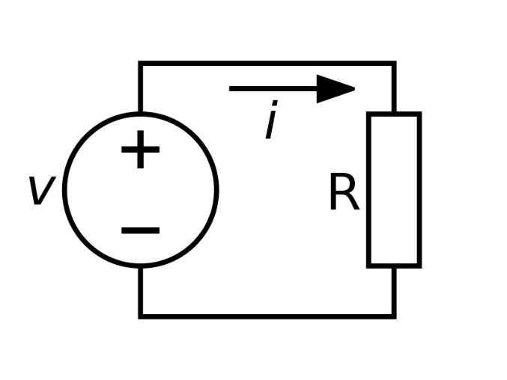


什么是芯片
芯片 (Chip) 是一种把电路（主要包括半导体设备，也包括被动组件等）小型化的方式，并制造在半导体晶圆表面上。
电路
晶圆
芯片
Notes:
晶圆（Wafer）是指制作硅半导体集成电路所用的硅芯片，由于其形状为圆形，故称为晶圆。晶圆是生产集成电路所用的载体
电路（Electrical Circuit）或称电子回路，是由电气设备和元器件，按一定方式连接起来，为电荷流通提供了路径的总体，也叫电子线路或称电气回路，简称网络或回路。如电源、电阻、电容、电感、二极管、晶体管、集成电路和电键等，构成的网络、硬件。负电荷可以在其中运动。
半导体器件（Semiconductor Device）是利用半导体材料的特殊电特性来完成特定功能的电子器件。半导体的导电性介于良导电体与绝缘体之间，这些半导体材料通常是硅、锗或砷化镓，并经过各式特定的渗杂，产生P型或N型半导体，作成整流器、振荡器、发光器、放大器、测光器等元件或设备。
被动元件（Passive Components）或称无源器件，在不同领域有不同定义，可以指消耗但不产生能量的电子元件，或者指无法产生增益的电子元件。与被动元件或无源器件相对的另一类元器件是主动元件或有源器件。

Slide 3

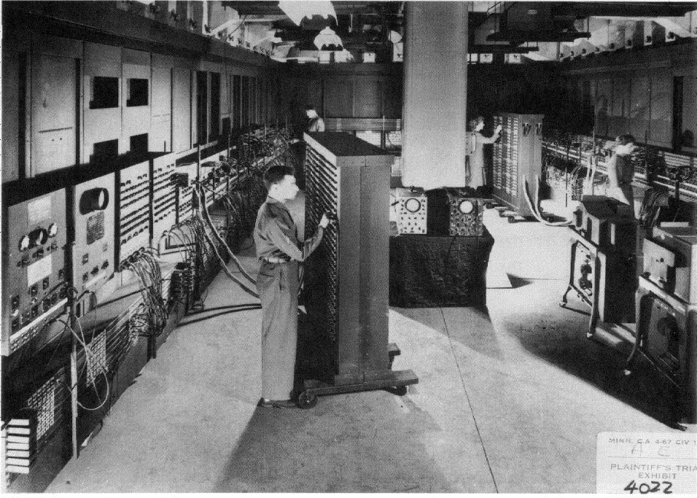
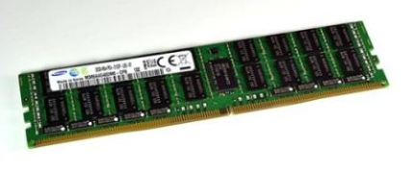

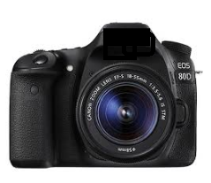
芯片是信息社会的基石
世界第一台通用电子计算机—ENIAC
得益于芯片的发展
内存
手机
小型化，高性能
1946年诞生，由18,800多个电子管组成，重量30多吨，占地面积170多平方米 。
计算机
数码相机
Notes:
ENIAC，全称为Electronic Numerical Integrator And Computer，即电子数字积分计算机。ENIAC为美国陆军的弹道研究实验室（BRL）所使用，用于计算火炮的火力表。ENIAC在1946年公布的时候，就被当时的新闻赞誉为“巨脑”。它的计算速度比机电机器提高了一千倍。这是一个飞跃，之前没有任何一台单独的机器达到过这个速度。

Slide 4
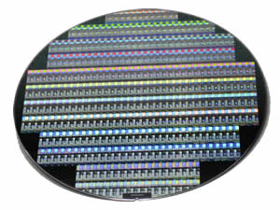
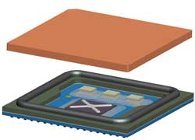
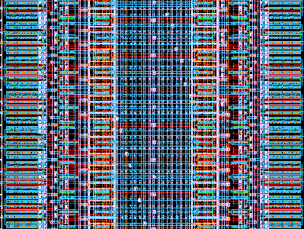
芯片行业产业链
芯片设计
晶圆加工
芯片封装测试
集成电路设计涉及对电子器件和器件间互连线模型的创建。
晶圆加工是一系列化学处理步骤，使得电子电路逐渐形成在使用纯半导体材料制作的芯片上。
封装是将器件的核心晶粒封装在一个支撑物之内的过程，这个封装可以防止物理损坏以及化学腐蚀，并提供对外连接的引脚，之后将进行集成电路性能测试。
Notes:
整合元件制造商（IDM，Integrated Device Manufacturer）：从IC设计、制造、封装、测试到销售都涉及。全球主要IDM企业有英特尔 (Intel)、三星 (Samsung)、SK海力士（SK Hynix）。
IC设计商（Fabless）： IC设计商只设计和销售晶片，但将制造、封装、测试外包给第三方。他们又称为Fabless Semiconductor Company。全球主要IC设计企业有高通 (Qualcomm)、博通 (Broadcom)、联发科 (MediaTek)、英伟达（NVIDIA）、AMD、海思（Hisilicon）、苹果（Apple）、美满电子(Marvell)、赛灵思（Xilinx）等。
晶圆制造商（Foundry）：指晶圆制造代工厂，全球主要晶圆代工企业有台积电（TSMC）、格罗方德（Global Foundries）、联电（UMC）、中芯国际（SMIC）。
封测厂商（OSAT）：主要是封装测试代工厂。全球主要封测代工企业有日月光（ASE）、安靠（Amkor）、长电科技、矽品（SPIL）、力成科技、华天科技、通富微电、京元电子、南茂科技、联合科技。

Slide 5
5.1 指令系统的发展

Slide 6
指令系统的发展
计算机系统主要由硬件和软件两部分组成
硬件就是由中央处理机(CPU)、存储器以及外部设备等组成的实际装置
软件则是为便于用户使用计算机而编写的各种程序，最终转换成一系列机器指令后在计算机上执行
计算机的性能与它所设置的指令系统有很大的关系，而指令系统的设置又与机器的硬件结构密切相关。
性能较好的计算机都设置有功能齐全、通用性强、指令丰富的指令系统，但需要复杂的硬件结构

Slide 7
指令系统的发展
20世纪50年代和60年代早期
计算机采用分立元件(电子管或晶体管)，其体积庞大，价格昂贵，大多数计算机的硬件结构比较简单
指令系统一般只有定点加减、逻辑运算、数据传送和转移等十几至几十条最基本的指令，而且寻址方式简单
60年代中、后期
随着集成电路的出现，计算机的价格不断下降，硬件功能不断增强，指令系统也越来越丰富
除了具有以上最基本的指令以外，还设置了乘除法运算指令、浮点运算指令、十进制运算指令以及字符串处理指令等，指令数多达一、二百条，寻址方式也趋于多样化。

Slide 8
系列(series)计算机
60年代出现了系列(series)计算机
软件价格不断提高，为了继承已有的软件，减少软件的开发费用，希望各机器上的软件能够兼容
系列计算机：基本指令系统相同，基本体系结构相同的一系列计算机
如IBM 370系列，VAX-11系列，IBMPC (XT/AT/286/386/486/Pentium)微机系列
有多种型号，各型号的基本结构相同，推出的时间不同，所采用的器件也不同，在结构和性能上可以有很大差异
系列机能解决软件兼容问题的必要条件
该系列的各机种有共同的指令集
新推出的机种的指令系统一定包含旧机种的所有指令

Slide 9
指令系统的发展
硬件结构随着超大规模集成电路(VLSI)技术的飞速发展而越来越复杂化，其指令系统也趋于多用途、强功能化
指令系统的改进
缩小指令与高级语言的语义差异以及有利于操作系统的优化
为了便于操作系统的实现和优化，还设置有控制系统状态的特权指令、管理多道程序和多处理机系统的专用指令等。

Slide 10
精简指令系统计算机(RISC)
指令结构太复杂也会带来一些不利的因素
设计周期长，正确性难以保证且不易维护等
只有算术、逻辑运算、数据传送、转移和子程序调用等几十条最基本的指令才是经常使用的
需要大量硬件支持的大多数较复杂的指令却利用率很低，造成硬件资源的极大浪费
为了解决这个问题，在70年代末人们提出了便于VLSI实现的精简指令系统计算机，简称RISC

Slide 11
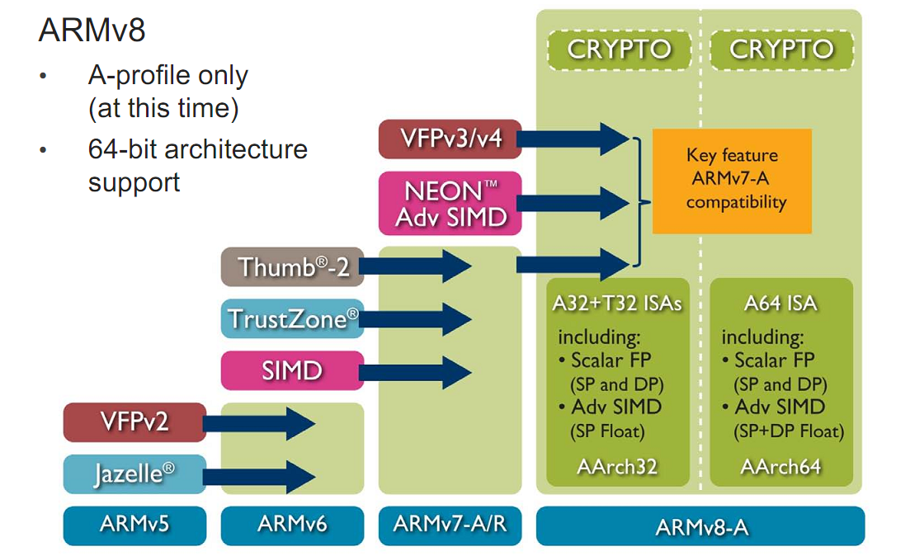
指令集：RISC vs CISC
ARM：使用精简指令集（RISC），大幅简化架构，仅保留所需要的指令，可以让整个处理器更为简化，拥有小体积、高效能的特性；ARMv8架构支持64位操作，指令32位，寄存器64位，寻址能力64位；指令集使用NEON扩展结构；
X86：使用复杂指令集（CISC)，以增加处理器本身复杂度为代价，换取更高的性能；X86指令集从MMX，发展到了SSE，AVX；
ARMv8架构的特点：
31个64位通用寄存器，原来架构只有15个通用寄存器；
新指令集支持64位运算，指令中的寄存器编码由4位扩充到5位；
新指令集仍然是32位，减少了条件执行指令，条件执行指令的4位编码释放出来用于寄存器编码；
堆栈指针SP和程序指针PC都不再是通用寄存器了，同时推出了零值寄存器（类似PowerPC的r0）；
A64与A32的高级SIMD和FP相同；
高级SIMD与VFP共享浮点寄存器，支持128位宽的vector；
新增加解密指令。

Slide 12
处理器发展趋势
Z
开放
POWER
SPARC
众核
高端服务器
PA-RISC
POWER
Itanium
内核数量大量增加，处理器互联。
X86
X86
PC & 服务器
封闭架构
异构
MIPS
Moto 68K
ARM
CPU+GPGPU+FPGA
PPC
MIPS
NP
融合
嵌入式/
移动/消费
ARM
内存体系重构，CPU/内存深度融合，内存更贴近计算。
DSP
学习ARM，谋求复生
完全开放，生态良好
过去：架构众多，百花齐放
现在：生态成熟，架构垄断
未来：摩尔定律失效，寻求多方向突破
Notes:
IA：Intel Architecture 。
PPC：PowerPC 。

Slide 13



主流CPU发展路径
Intel
X86
4004
8008
8086
80286
386
486
pentium
pentiumII
pentiumIII
pentiumIV
Core
286
386
486
K5
K6
K7
K8
K10
POWER1
POWER2
POWER3
POWER4
POWER5
POWER6
PPC
PowerPC600
PowerPC700
PowerPC9xx
BE(cell)
IBM801
MPC750
MPC7400
e100/e200
e300/e500
e600
Pxxxx
MIPS
MIPS3k
MIPS4K
MIPS5K
MIPS10K
MIPS32/64
ARM
ARM7
ARM9
ARM10
ARM11
1970s
1980s
1990s
2000s

Slide 14
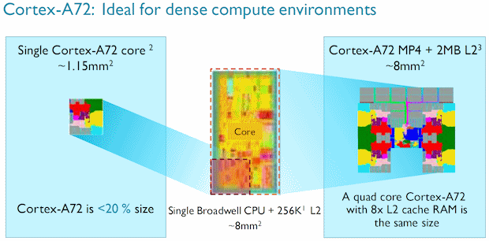

ARM提供更多计算核心
工艺、主频遇到瓶颈后，开始通过增加核数的方式来提升性能；
芯片的物理尺寸有限制，不能无限制的增加；
ARM的众核横向扩展空间优势明显。
单个X86核面积
~8mm²
单核
多核
众核
单个ARM核面积
~1.15mm²
Notes:
一个ARM核的面积仅为X86核的1/7。
同样的芯片尺寸下，ARM的核数是X86的4倍以上。

Slide 15

ARM服务器级别处理器一览
Hi1612
32C, 2.1GHz
16nm
Hi1616
32C,2.4GHz
16nm
Hi1620
48C,3.0GHz
7nm
CAVIUM
Thunder-X
48C,2.5GHz
28nm
Thunder-X2
32-54C,3.0GHz
14nm
高通
2400
48Cores,2.2-2.6GHz
14nm
X-Gene3
32C, 3.3GHz 16nm
飞腾
FT1500
16 Cores,1.6GHz
28nm
FT2000+
64Cores,2.3GHz
16nm
横轴代表性能

Slide 16
5.2 指令格式

Slide 17
指令格式
计算机的指令格式与机器的字长、存储器的容量及指令的功能都有很大关系。
机器指令的基本要素：操作码、操作数的地址、操作结果的存储地址、下一条指令的地址
一条指令包括两种信息：
操作码（operation code）：用来表示指令所要完成的操作(如加、减、乘、除、数据传送等)，其长度取决于指令系统中指令的条数。
地址码：用来描述指令的操作对象。或者直接给出操作数、或者指出操作数的存储地址或寄存器地址(即寄存器名)。
一般格式：
操作码（OPCODE)
地址码

Slide 18
指令格式
零地址指令
格式：
OP， (PC)+1=>PC ；如: PUSHF， NOP
单地址指令
格式：
OP(A1)=>A1, (PC)+1=>PC
二地址指令
格式：
(A1)OP(A2)=>A1, (PC)+1=>PC
OP(操作码)
OP
A1
OP
A1
A2

Slide 19
指令格式
三地址指令
格式 :
(A1)OP(A2)=>A3, (PC)+1=>PC
四地址指令
格式：
多地址指令
某些大、中型机甚至高档小型机中，用于字符串处理指令，向量、矩阵运算指令等。
OP
A1
A2
A3
OP A1 A2 A3 A4
操作码 第1操作数地址 第二操作数地址 结果操作数地址 下一条指令地址

Slide 20
指令操作码的扩展技术
指令操作码的长度决定了指令系统中完成不同操作的指令条数
如果某机器的操作码长度为K位，则它最多只能有2^{K}条不同的指令。
指令操作码通常有两种编码格式：
固定格式：操作码的长度固定，集中于一个字段
可变格式：操作码的长度可变，分散在不同字段
对出现频度高的指令，用较短的位数编码
对出现频度低的指令，用较长的位数编码

Slide 21
15/15/15扩展法
机器字长位16位，用15/15/15扩展法可以设计一个具有15条三地址指令、15条双地址指令、15条单地址指令和16条零地址指令的指令系统。

Slide 22
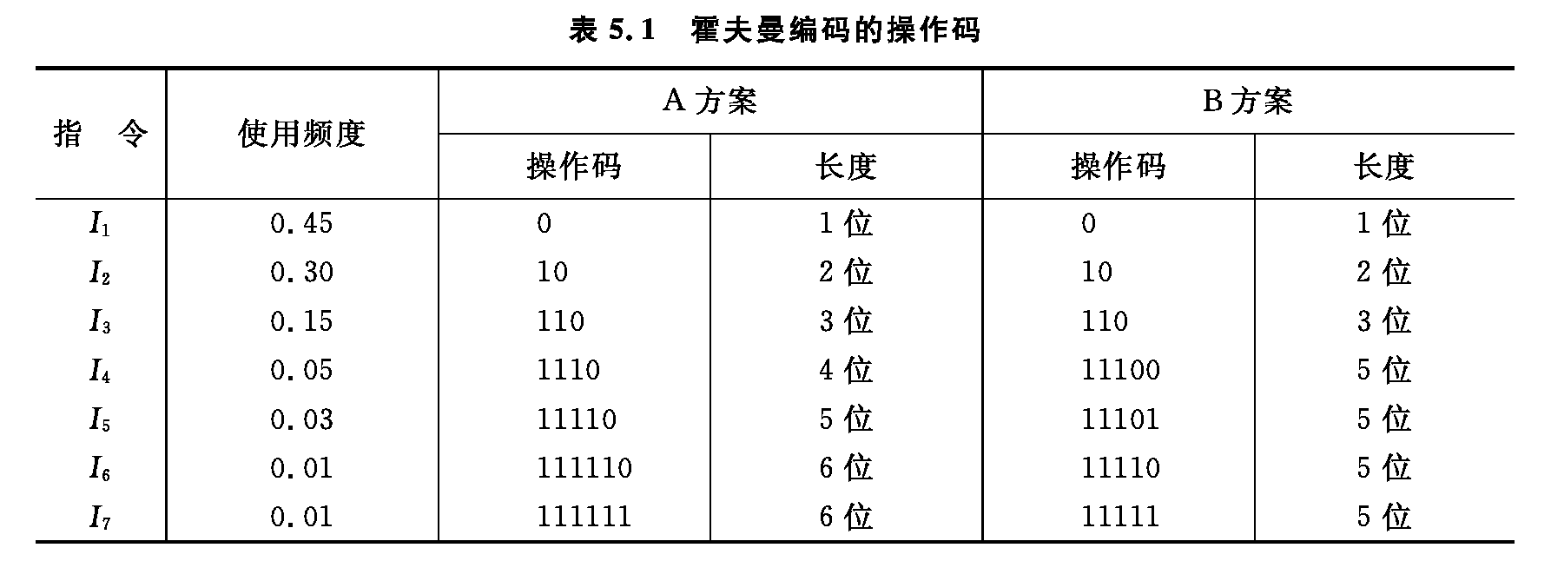
霍夫曼编码
霍夫曼编码的操作码：根据程序中指令出现频率高低而赋以不同长度的操作码

Slide 23
Huffman 编码
按概率分布情况，先构成一棵Huffman树
在每个分枝上、下（或左、右）写上0和1
然后从树根沿着树枝到达各树叶（指令出现的概率点），所经过路径上的数即为该树叶（指令）的Huffman编码
重复上述过程，直到全部编码完毕。

Slide 24
Huffman 编码实例
I6 0.04
I5 0.08
I4 0.16
I3 0.18
I2 0.22
I1 0.32
0
编码：
指令 编码 码长
I1 01 2
I2 11 2
I3 10 2
I4 001 3
I5 0001 4
I6 0000 4
0.12
0
1
0.28
1
0
0.6
0
0
1
0.4
1
1
1
平均码长 L= ∑(P_{i}*l_{i}) =2.4

Slide 25
指令长度与数据字长的关系
字长：计算机能直接处理的二进制数据的位数
字长决定了计算机的运算精度，字长越长，计算机的运算精度越高，高性能的计算机字长较长，而性能较差的计算机字长相对要短一些
地址码长度决定了指令直接寻址能力，若为n位，则给出的n位直接地址寻址2^{n}字节。
扩大寻址能力的方法
通过增加机器字长来增加地址码的长度
采用地址扩展技术，把存储空间分成若干个段，用基地址加位移量的方法来增加地址码的长度

Slide 26
指令长度与数据字长的关系
为了便于处理字符数据和尽可能地充分利用存储空间，一般机器的字长都是字节长度(即8位)的1，2，4或8倍，也就是8，16，32或64位。
指令的长度主要取决于操作码的长度、操作数地址的长度和操作数地址的个数。
为了充分地利用存储空间，指令的长度通常为字节的整数倍。

Slide 27
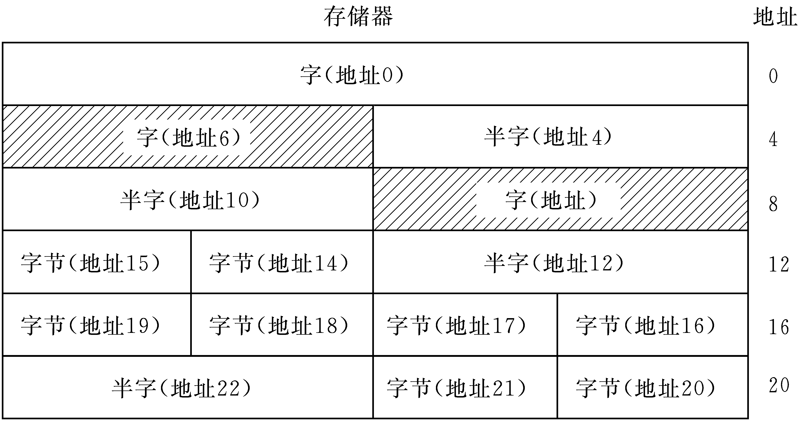
指令长度与数据字长的关系
如果数据字长为32位，存储器的地址按字节表示，则指令系统可支持对字节、半字、字、双字的运算，有些计算机有位处理指令
一般要求多字节数据对准边界

Slide 28
5.3 寻址方式

Slide 29
寻址方式
所谓寻址方式(或编址方式)指的是确定本条指令的数据地址及下一条要执行的指令地址的方法
它与计算机硬件结构紧密相关，而且对指令格式和功能有很大影响
不同的计算机有不同的寻址方式，但其基本原理是相同的。

Slide 30
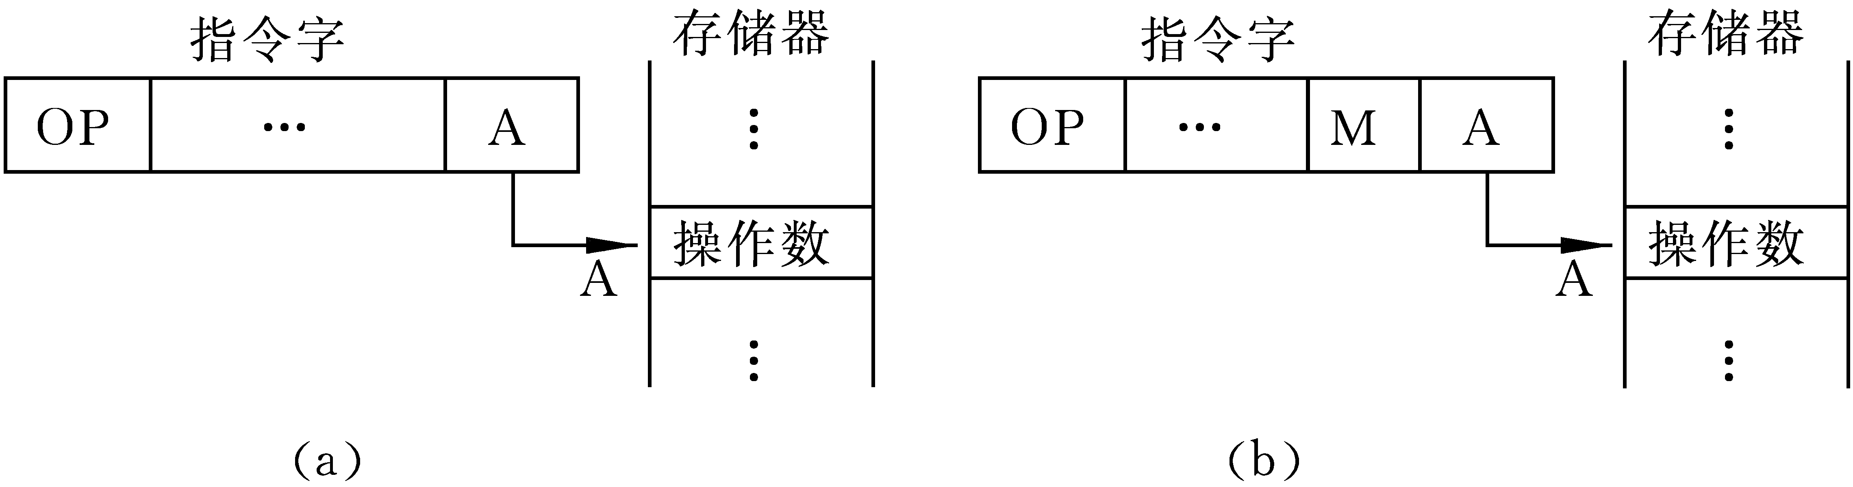
直接寻址
指令的地址码部分给出操作数在存储器中的地址

Slide 31
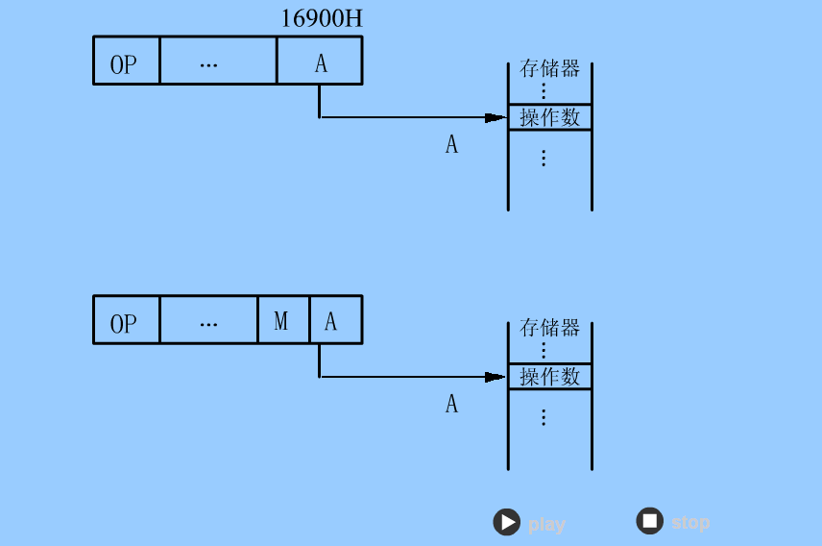

Slide 32
寄存器寻址
计算机的中央处理器一般设置有一定数量的通用寄存器，用以存放操作数、操作数的地址或中间结果
假如指令地址码部分给出某一通用寄存器地址，而且所需的操作数就在这一寄存器中，则称为寄存器寻址。

Slide 33
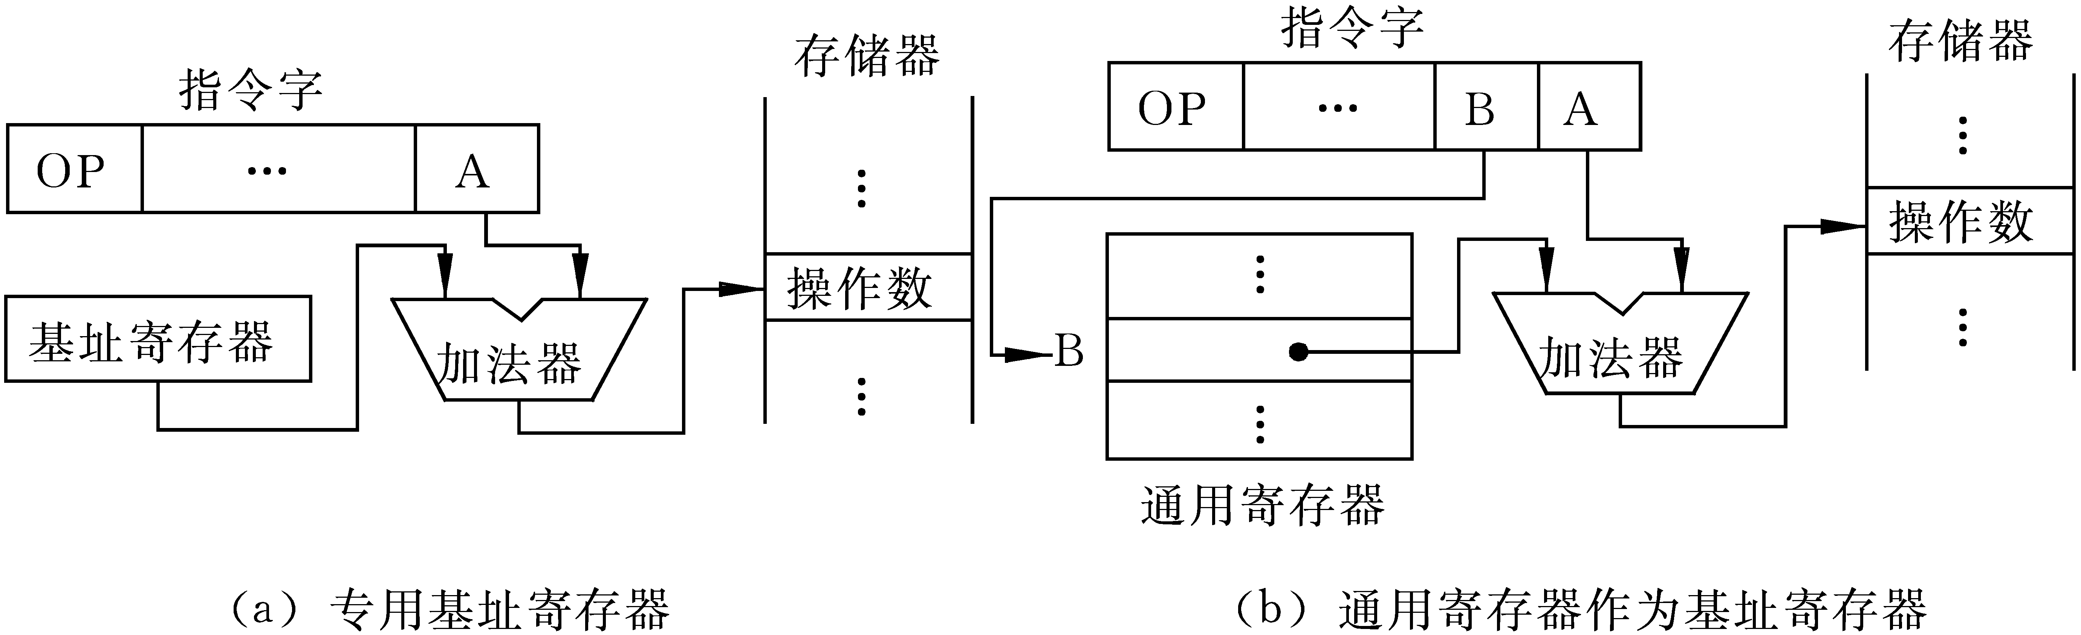
基址寻址
在计算机中设置一个专用的基址寄存器，或由指令指定一个通用寄存器为基址寄存器。操作数的地址由基址寄存器的内容和指令的地址码A相加得到。A称为位移量（disp）
通常基址寄存器中的值只能由系统程序设定，由特权指令执行，而不能被一般用户指令所修改，因此确保了系统的安全性。

Slide 34
基址寻址
定位
为程序或数据分配存储区，对多道程序或浮动程序很有用，实现从浮动程序的逻辑地址到存储器的物理地址的转换
扩大存储空间
存储器容量较大，地址码不能直接访问到存储器的所有单元时，把整个存储空间分成若干个段，段的首地址存放于基址寄存器或段寄存器中，段内位移量由指令给出。存储器的实际地址就等于基址寄存器的内容(即段首地址)与段内位移量之和

Slide 35
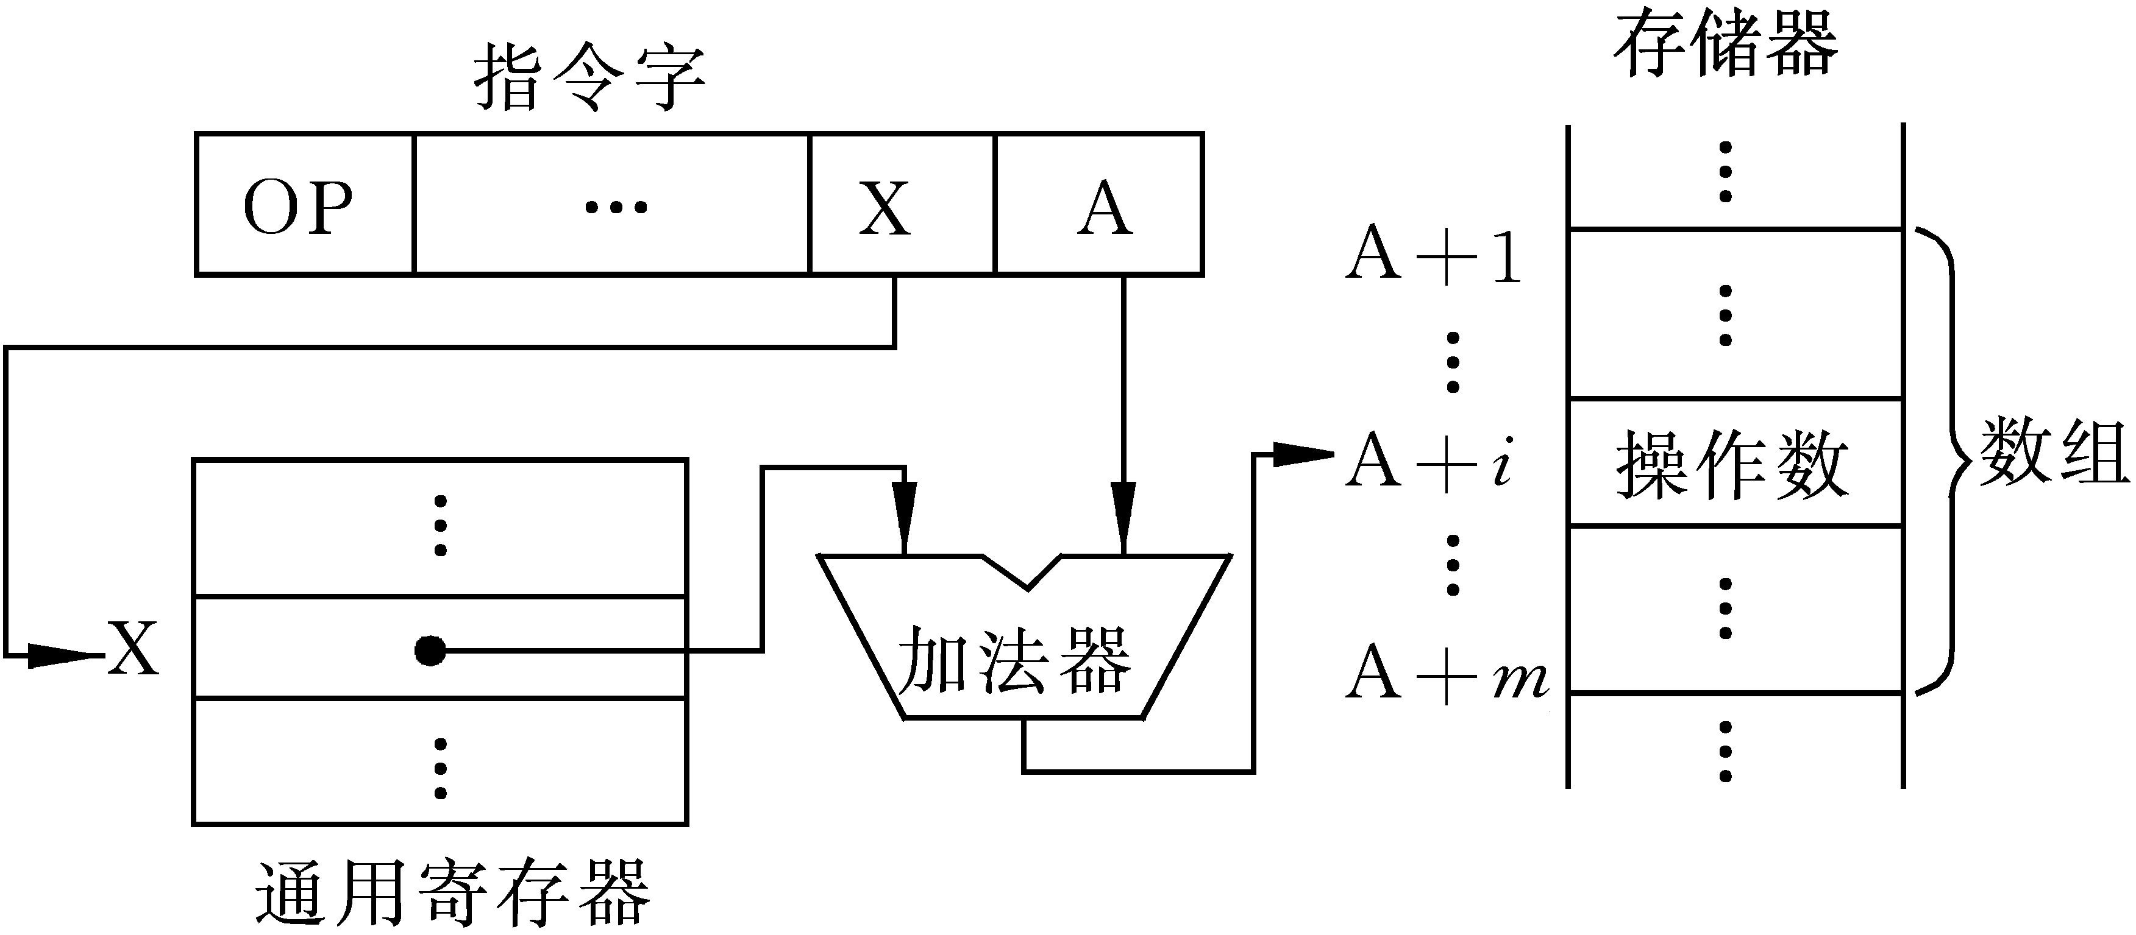
变址寻址
指令地址部分给出的地址A和变址寄存器X的内容相加的和作为地址
用途：利用变址操作与循环执行程序的方法对数组进行运算

Slide 36
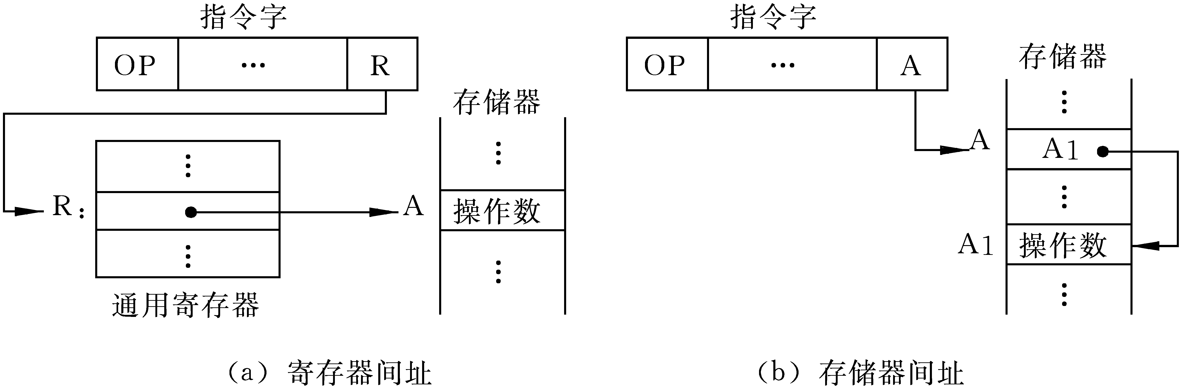
间接寻址
间接寻址或间址：指令的地址码所取出的内容是操作数的地址或指令的地址
间接寻址又可分为：寄存器间接寻址和存储器间接寻址两种方式
对于存储器一次间址情况，需访问两次存储器才能取得数据，第一次从存储器读出操作数地址，第二次读出操作数。

Slide 37
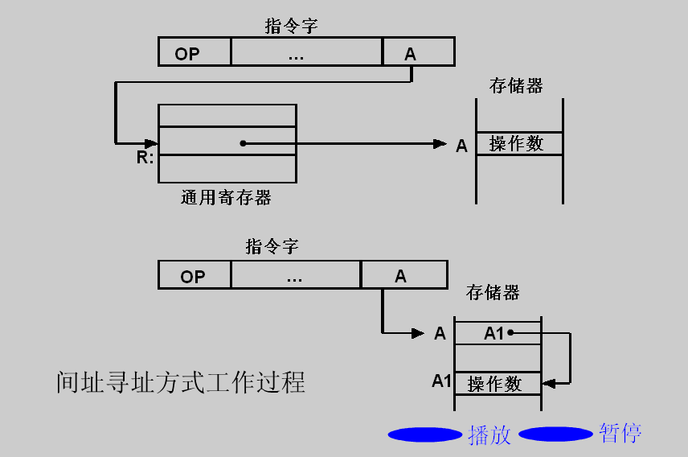

Slide 38
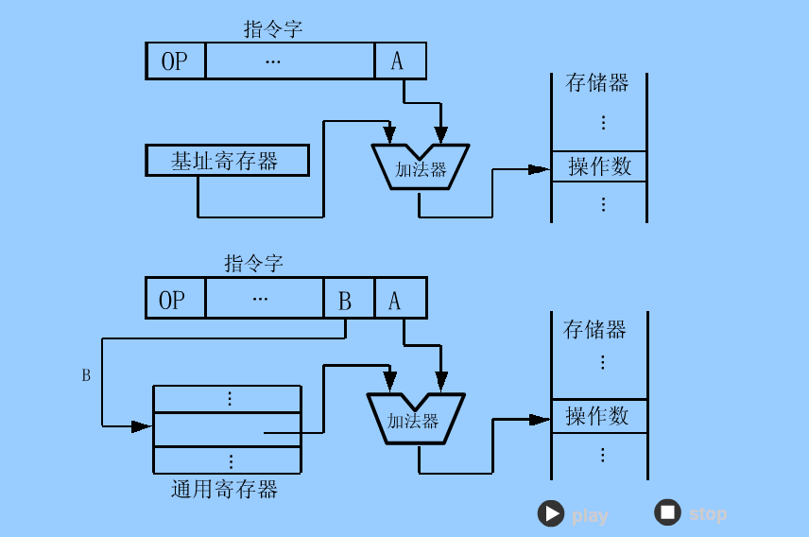

Slide 39
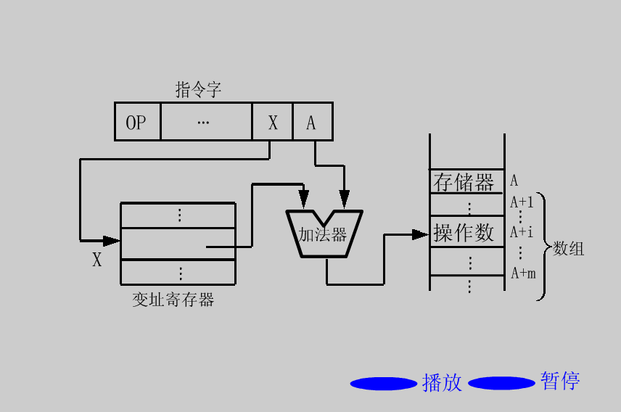

Slide 40
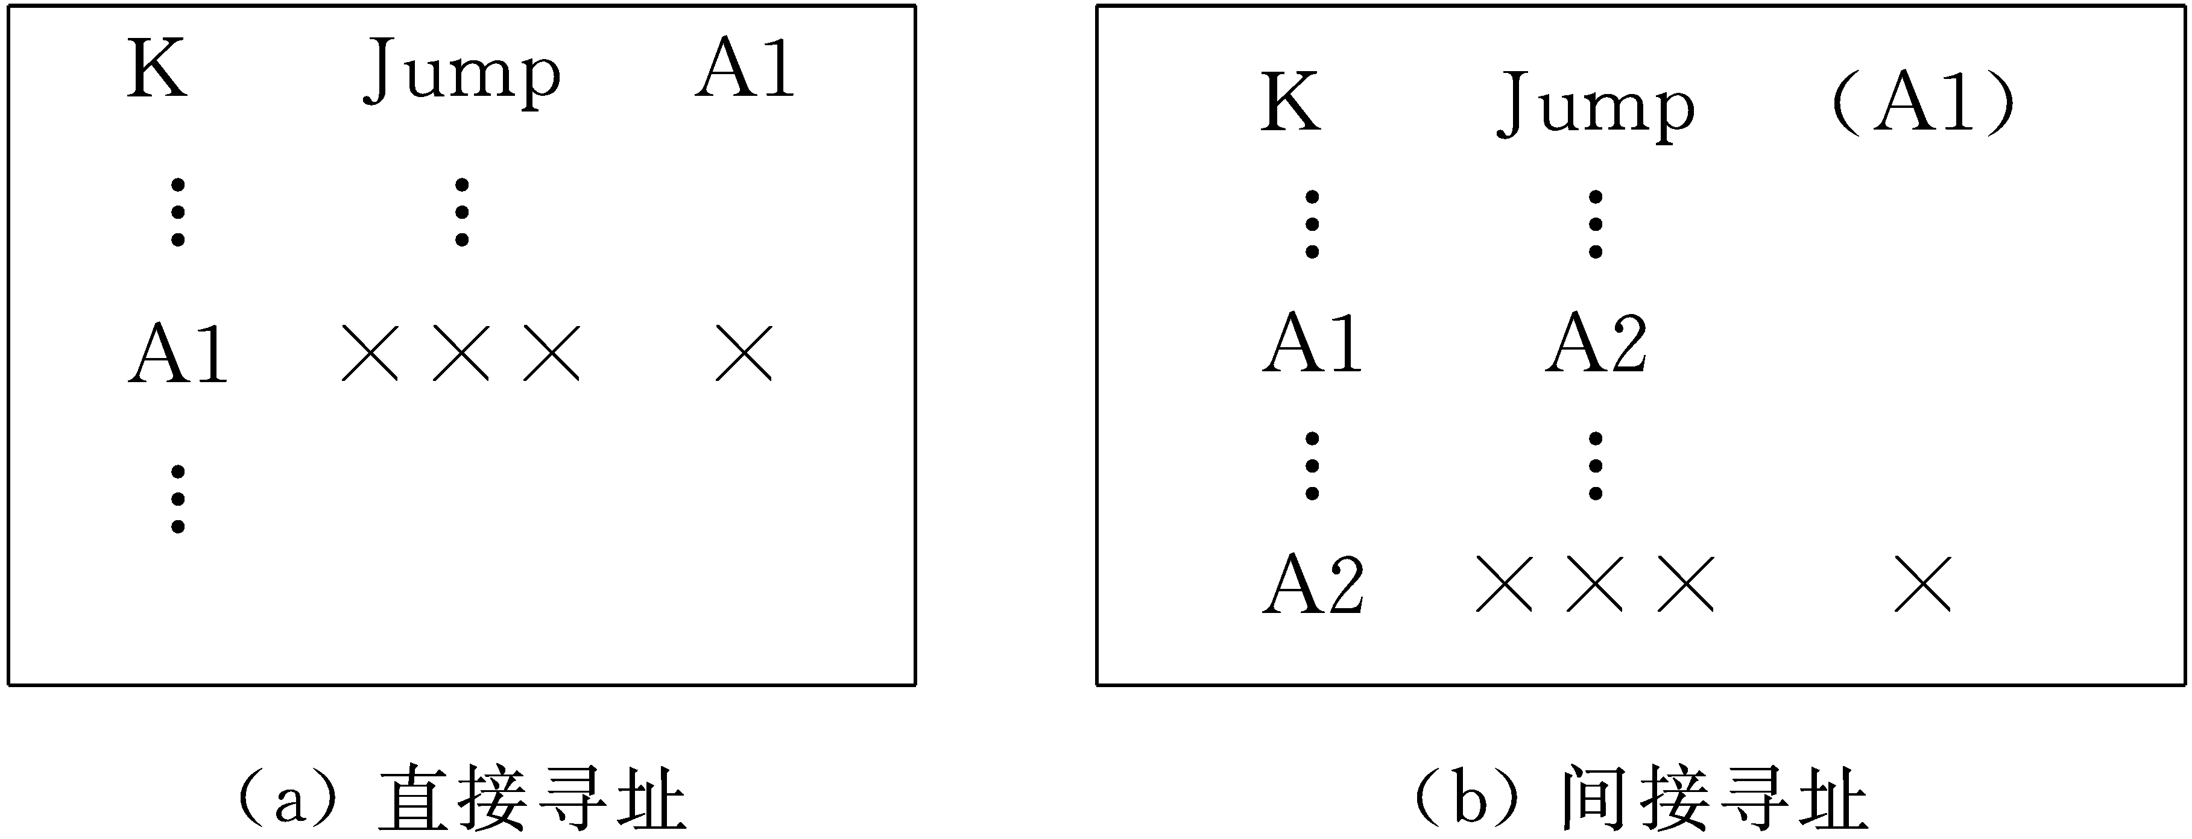
间接寻址
以转移指令Jump为例，来说明在直接寻址和间接寻址方式下如何确定下一条要执行的指令的地址。

Slide 41
相对寻址
相对寻址：把程序计数器PC的内容(即当前执行指令的地址)与指令的地址码部分给出的位移量(disp)之和作为操作数的地址或转移地址。
主要用于转移指令，执行本条指令后，将转移到(PC)+disp，(PC)为程序计数器的内容。
特点：
转移地址不是固定的，它随着PC值的变化而变化，并且总是与PC相差一个固定值disp，因此无论程序装入存储器的任何地方，均能正确运行，对浮动程序很适用
位移量可正、可负，通常用补码表示。如果位移量为n位，则这种方式的寻址范围在(PC)-2^{(n-1)}到(PC)+2^{(n-1)}-1之间

Slide 42
立即数寻址
立即数(或直接数)寻址方式：所需的操作数由指令的地址码部分直接给出。
特点：取指时，操作码和一个操作数同时被取出，不必再次访问存储器，提高了指令的执行速度。
由于这一操作数是指令的一部分，不能修改，而一般情况下，指令所处理的数据都是在不断变化的(如上条指令的执行结果作为下条指令的操作数)，故这种方式只能适用于操作数固定的情况。
通常用于给某一寄存器或存储器单元赋初值或提供一个常数等。

Slide 43
堆栈寻址
用于堆栈操作指令

Slide 44
寻址方式组合
以上这些寻址方式，在计算机中可以组合使用
例如在一条指令中可以同时实现基址寻址与变址寻址，其有效地址为：
基址寄存器内容+变址寄存器内容+指令地址码A

Slide 45
5.4 指令类型

Slide 46
指令类型
指令系统决定了计算机的基本功能，因此指令系统的设计是计算机系统设计中的一个核心问题。
它不仅与计算机的硬件结构紧密相关，而且直接影响到编写操作系统和编写编译程序的难易程度。
一台计算机最基本的、必不可少的指令是不多的，因为很多指令都可以用这些最基本的指令组合来实现。

Slide 47
算术逻辑运算指令
算术运算：定点数运算，即相当于高级语言中对整数(integer)的处理。
根据算术运算的结果置状态位
Z(结果为0)、N(结果为负)、V(结果溢出)、C(产生进位或借位)四个状态位
当满足括弧内所提出的条件时，相应位置成“1”，否则为“0”。
通常计算机具有对两个数进行与、或、非(求反)、异或(按位加)等操作的逻辑运算指令。有些计算机还设置有位操作指令。

Slide 48
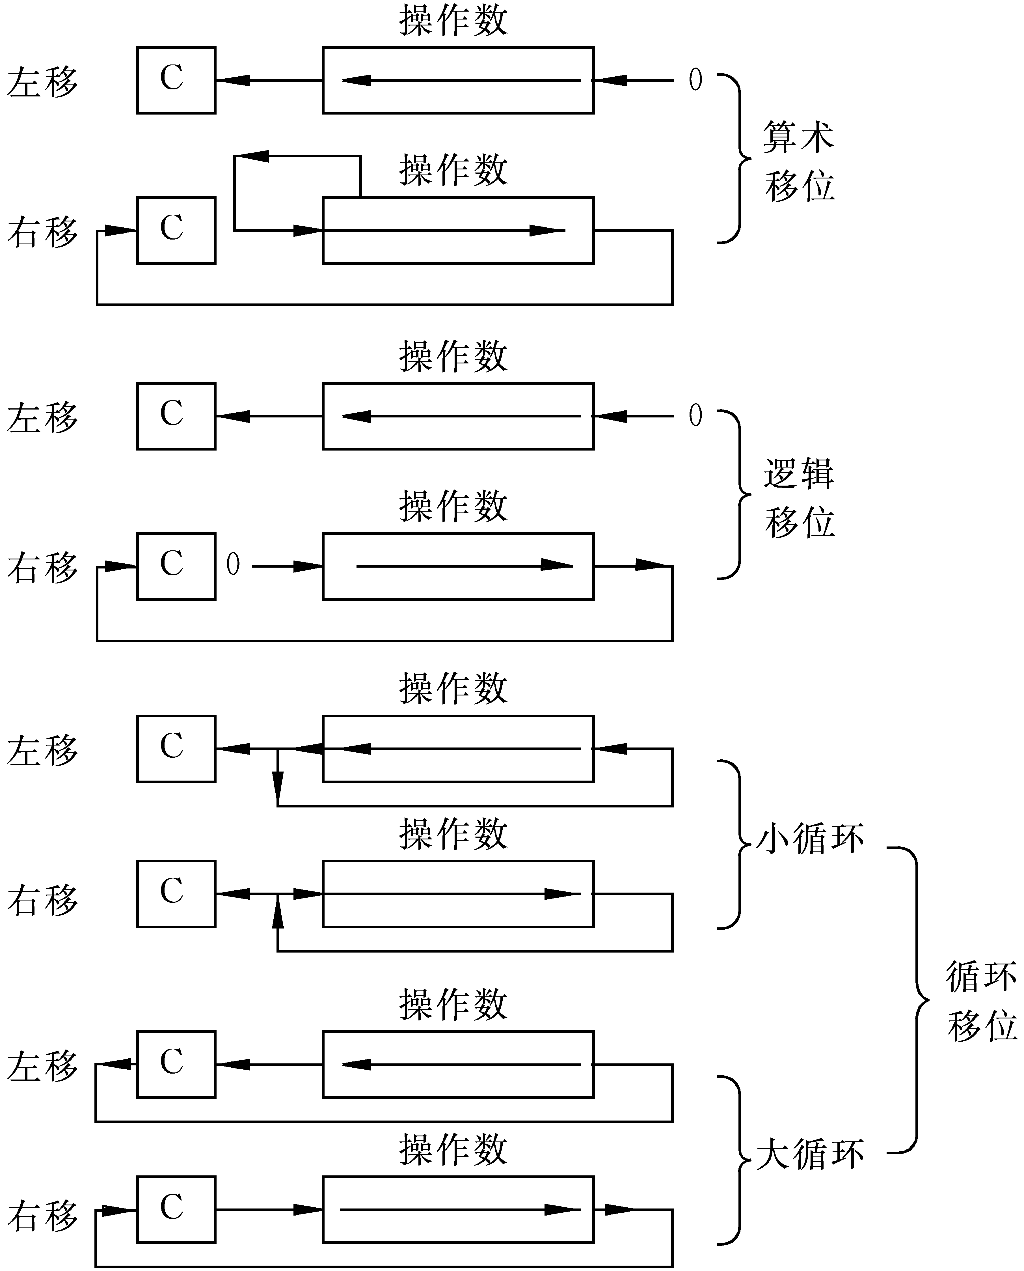
移位操作指令
移位操作指令：
算术移位、逻辑移位、循环移位
移位指令来实现乘除法运算可取得较高的速度
算术左移或右移n位：对带符号数据乘以2^{n}或整除以2^{n}的运算
逻辑左移或右移n位：对无符号数据乘以2^{n}或整除以2^{n}的运算。

Slide 49
浮点运算指令
高级语言中的实数(real)经常是先转换成浮点数的形式而后再进行处理。
某些机器没有设置浮点运算指令而用子程序实现，其速度较低。
因此主要用于科学计算的计算机应该设置浮点运算指令，一般能对单精度(32位)、双精度(64位)数据进行处理。

Slide 50
十进制运算指令
在人机交互作用时，输入输出的数据都是以十进制形式表示的。
在某些数据处理系统中输入输出的数据很多，但对数据本身的处理却很简单。
在不具有十进制运算指令的计算机中，首先将十进制数据转换成二进制数，再在机器内运算；尔后又转换成十进制数据输出。
因此，在输入输出数据频繁的计算机系统中设置十进制运算指令能提高数据处理的速度。

Slide 51
字符串处理指令
字符串处理指令是一种非数值处理指令
字符串传送：数据块从主存储器的某区传送到另一区域
字符串比较：一个字符串与另一个字符串逐个字符进行比较，以确定其是否相等
字符串查询：查找在字符串中是否含有某一指定的子串或字符；
字符串转换：从一种数据表达形式转换成另一种表达形式。例如，从ASCII码转换成EBCDIC码(扩充的BCD码)。在需对大量字符串进行各种处理的文字编辑和排版方面非常有用。

Slide 52
数据传送指令
用以实现寄存器与寄存器，寄存器与存储器单元，存储器单元与存储器单元之间的数据传送。
对于存储器来讲，数据传送包括了对数据的读(相当于取数指令)或写(相当于存数指令)操作。
数据传送时，数据从源地址传送到目的地址，而源地址中的数据保持不变，因此实际上是数据复制。
数据传送指令一次可以传送一个数据或一批数据。
有些机器设置了数据交换指令，完成源操作数与目的操作数互换，实现双向数据传送。

Slide 53
转移类指令
用以控制程序流的转移
在大多数情况下，计算机是按顺序方式执行程序的
但是也经常会遇到离开原来的顺序转移到另一段程序或循环执行某段程序的情况。
按转移的性质，转移指令分为
无条件转移
条件转移
过程调用与返回
陷阱(trap)

Slide 54
堆栈及堆栈操作指令
堆栈(stack)是由若干个连续存储单元组成的先进后出(first in last out,简称FILO)存储区
第一个送入堆栈中的数据存放在栈底，最近送入堆栈中的数据存放在栈顶
栈底是固定不变的，而栈顶却是随着数据的入栈和出栈在不断变化。
堆栈指针(stack pointer，简称SP)：为了表示栈顶的位置，有一个寄存器或存储器单元用于指出栈顶的地址
任何堆栈操作只能在栈顶进行。

Slide 55
堆栈及堆栈操作指令
在堆栈结构的计算机中，用来提供操作数和保存运算结果的主要存储区
大多数指令(包括运算指令)通过访问堆栈来获得所需的操作数或把操作结果存入堆栈中
在一般计算机中，用来暂存中断和子程序调用时现场数据及返回地址，用于访问堆栈的指令只有压入(即进栈)和弹出(即退栈)两种
压入指令(PUSH)是把指定的操作数送入堆栈的栈顶
弹出指令(POP)的操作刚好相反，是把栈顶的数据取出，送到指令所指定的目的地。

Slide 56
堆栈及堆栈操作指令
在一般的计算机中，堆栈从高地址向低地址扩展，即栈底的地址总是大于或等于栈顶的地址(也有少数计算机刚好相反)。
压栈指令： PUSH OPR 操作: (SP)-2 → SP OPR → (SP)
弹出指令： POP OPR 操作: ((SP)) → OPR (SP)+2 → SP

Slide 57
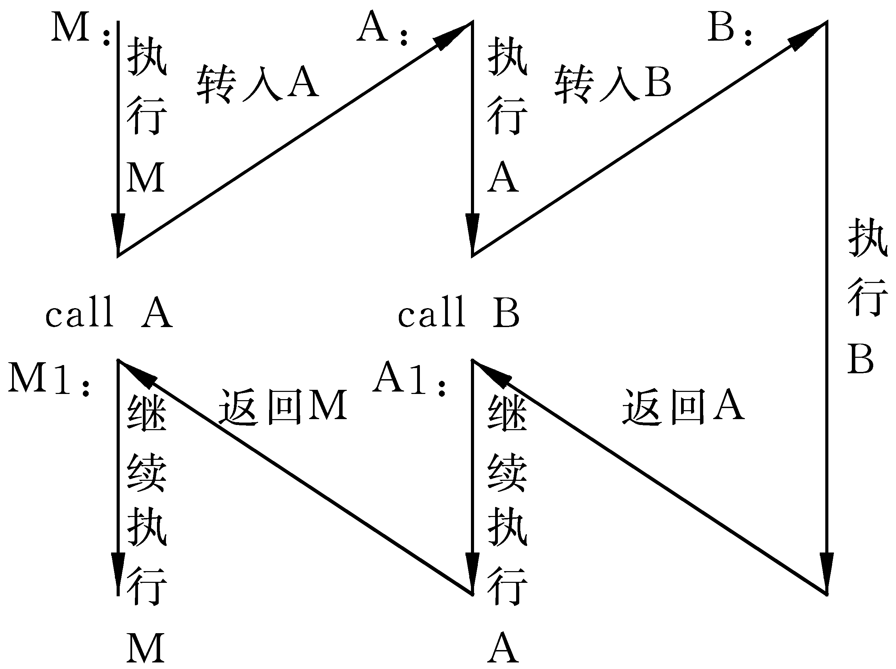
堆栈及堆栈操作指令
由于堆栈具有先进后出的性质，因而在中断、子程序调用过程中广泛用于保存返回地址、状态标志及现场信息。
假设有一主程序M和两个子程序A，B，它们的调用关系是M调用A，A又调用B。

Slide 58
堆栈及堆栈操作指令
堆栈还有一个重要的作用，就是用于子程序调用时参数的传递
在不同语言(如Pascal语言和汇编语言)程序之间相互调用过程中，使用堆栈来传递参数更加普遍。
利用堆栈传递参数时，首先把所需传递的参数压入堆栈中，然后调用子程序。

Slide 59
输入输出(I/O)指令
计算机所处理的一切原始数据和所执行的程序(除了固化在ROM中的以外)均来自外部设备的输入，处理结果需通过外部设备输出
OP REG A
其中OP是操作码，表示I/O指令
REG是寄存器名，用于指定与外部设备交换数据的寄存器
A是外部设备中的寄存器地址或设备码，其长度一般为8～16位，可以表示256～64K个设备寄存器(输入数据寄存器/输出数据寄存器/控制寄存器)。

Slide 60
输入输出(I/O)指令
输入指令完成从A地址所指定的外部设备寄存器中读入一个数据到REG寄存器中
输出指令刚好相反，是把REG寄存器中的数据送到A地址所指定的外部设备寄存器中
I/O指令还可用来发送和接收控制命令和回答信号，用以控制外部设备的工作。
有些计算机采用外部设备与存储器统一编址的方法把外部设备寄存器看成是存储器的某些单元，任何访问存储器的指令均可访问外部设备，因此不再专设I/O指令。

Slide 61
特权指令
特权指令：某些指令使用不当会破坏系统或其他用户信息，只能用于操作系统或其他系统软件，而不提供给用户使用
在单用户、单任务的计算机中不一定需要，而在多用户、多任务的计算机系统中，是必不可少的
用于系统资源的分配和管理，包括改变系统的工作方式、检测用户的访问权限、修改虚拟存储器管理的段表、页表和完成任务的创建和切换等。
统一管理所有的外部设备，输入输出指令也作为特权指令，不允许用户直接使用。需输入输出时，可通过系统调用，由操作系统来完成。

Slide 62
其他指令
(1) 向量指令：对向量或矩阵数据运算的指令
(2) 多处理机指令：用于多处理机的指令
(3) 控制指令包括：等待指令、停机指令、空操作指令、开中断、关中断、置条件码指令等。
停机指令：当用户程序执行完毕时，可安排一条停机指令，此时机器不再继续执行程序
空操作指令：除了将程序计数器增量外，不进行其他操作。

Slide 63
5.5 精简指令系统计算机(RISC)和复杂指令系统计算机(CISC)

Slide 64
CISC的特点
随着VLSI技术的发展，硬件成本不断下降，软件成本不断提高，在指令系统中增加更多的指令和复杂的指令，来提高操作系统的效率，并尽量缩短指令系统与高级语言的语义差别，以便于高级语言的编译和降低软件成本。
另外，为了做到程序兼容，同一系列计算机的新机器和高档机的指令系统只能扩充而不能减去任意一条，因此也促使指令系统越来越复杂，某些计算机的指令多达几百条。

Slide 65
CISC的特点
代表产品
DEC公司的VAX11/780：303条指令、18种寻址方式
Intel公司的80x86，IBM公司的大中型计算机
但是日趋庞大的指令系统不但使计算机的研制周期变长，而且增加了调试和维护的难度，还可能降低系统的性能。

Slide 66
RISC的产生
精简指令系统计算机(reduced instruction set computer，简称RISC)
1975年IBM公司开始研究指令系统的合理性问题，IBM的John cocke提出精简指令系统的想法
后来美国加州伯克莱大学的RISC Ⅰ和RISC Ⅱ机、斯坦福大学的MIPS机的研究成功，为RISC的诞生与发展起了很大作用

Slide 67
RISC 的产生
对CISC进行测试表明
最常用的简单指令，仅占指令总数的20%，出现频率80%
较少使用复杂指令占指令总数20%，其微程序代码却占总代码的80%
复杂的指令系统
增加硬件实现的复杂性
增加了研制时间和成本以及设计失误的可能性
很难实现流水线操作
降低了机器的速度。

Slide 68
RISC的发展
1983年，开始推出RISC产品，性价比较高
1987年，SUN微系统公司用SPARC芯片构成工作站，销售额世界首位
影响最大的一些RISC芯片及推出该产品的公司：
公司 | IBM | DEC | MIPS | SUN | 华为
产品 | Power PC | Alpha | R10000 | Ultra SPARC | 鲲鹏

Slide 69
RISC的特点
精简指令系统计算机的着眼点不是简单地放在简化指令系统上，而是通过简化指令使计算机的结构更加简单合理，从而提高运算速度。
计算机执行程序所需要的时间P可用下式表示：
P=I×CPI×T
I：高级语言程序编译后在机器上运行的指令数
CPI：执行每条指令所需的平均周期数
T：每个机器周期的时间。

Slide 70
RISC的特点
优先选取使用频率最高的一些简单指令，以及一些很有用但不复杂的指令，避免复杂指令。
指令长度固定，指令格式种类少，寻址方式种类少。指令之间各字段的划分比较一致，各字段的功能也比较规整。
只有取数/存数指令(load/store)访问存储器，其余指令的操作都在寄存器之间进行。

Slide 71
RISC的特点
CPU中通用寄存器数量相当多。算术逻辑运算指令的操作数都在通用寄存器中存取。
大部分指令在一个或小于一个机器周期内完成。
以硬布线控制逻辑为主，不用或少用微码控制。
特别重视编译优化工作，以减少程序执行时间。

Slide 72
5.6 指令系统举例

Slide 73
ARM处理器体系结构
ARM内核工作模式：
用户模式（user）：正常程序执行模式；
快速中断模式（FIQ）：高优先级的中断产生会进入该种模式，用于高速通道传输；
外部中断模式（IRQ）：低优先级中断产生会进入该模式，用于普通的中断处理；
特权模式（Supervisor）：复位和软中断指令会进入该模式；
数据访问中止模式（Abort）：当存储异常时会进入该模式；
未定义指令中止模式（Undefined）：执行未定义指令会进入该模式；
系统模式（System）：用于运行特权级操作系统任务；
监控模式（Monitor）：可以在安全模式和非安全模式之间切换；

Slide 74
ARM处理器体系结构
ARM体系结构的指令集（Instruction Set）：
ARM指令集
Thumb指令集
Thumb-2指令集

Slide 75
ARM处理器体系结构
ARM的微体系结构（Micro-architecture）：
ARM处理器内核（Processor Core）
ARM处理器（Processor）
基于ARM架构处理器的片上系统（SoC）

Slide 76
ARM公司授权体系
ARM目前在全球拥有大约1000个授权合作商、320家伙伴，但是购买架构授权的厂家不超过20家，中国有华为、飞腾获得了架构授权。
按照所授权的架构和指令集（如ARMv8）自行编写代码、设计芯片。
架构/指令集授权
处理器授权
提供RTL代码，处理器的核数、缓存可以自己配置。自主设计主频、工艺、代工厂等。
处理器优化包/物理IP包授权（POP）
只能按照ARM设计好的处理器类型、在指定的代工厂进行生产。
Notes:
寄存器传输级（Register-Transfer Level, RTL）是通过硬件描述语言来描述实际电路的一种高层次模型。
处理器优化包 (Processor Optimization Pack, POP)。

Slide 77
ARM处理器体系结构
ARM流水线的执行顺序：
取指令（Fetch）：从存储器读取指令；
译码（Decode）：译码以鉴别它是属于哪一条指令；
执行（Execute）：将操作数进行组合以得到结果或存储器地址；
缓冲/数据（Buffer/data）：如果需要，则访问存储器以存储数据；
回写：（Write-back）：将结果写回到寄存器组中；

Slide 78
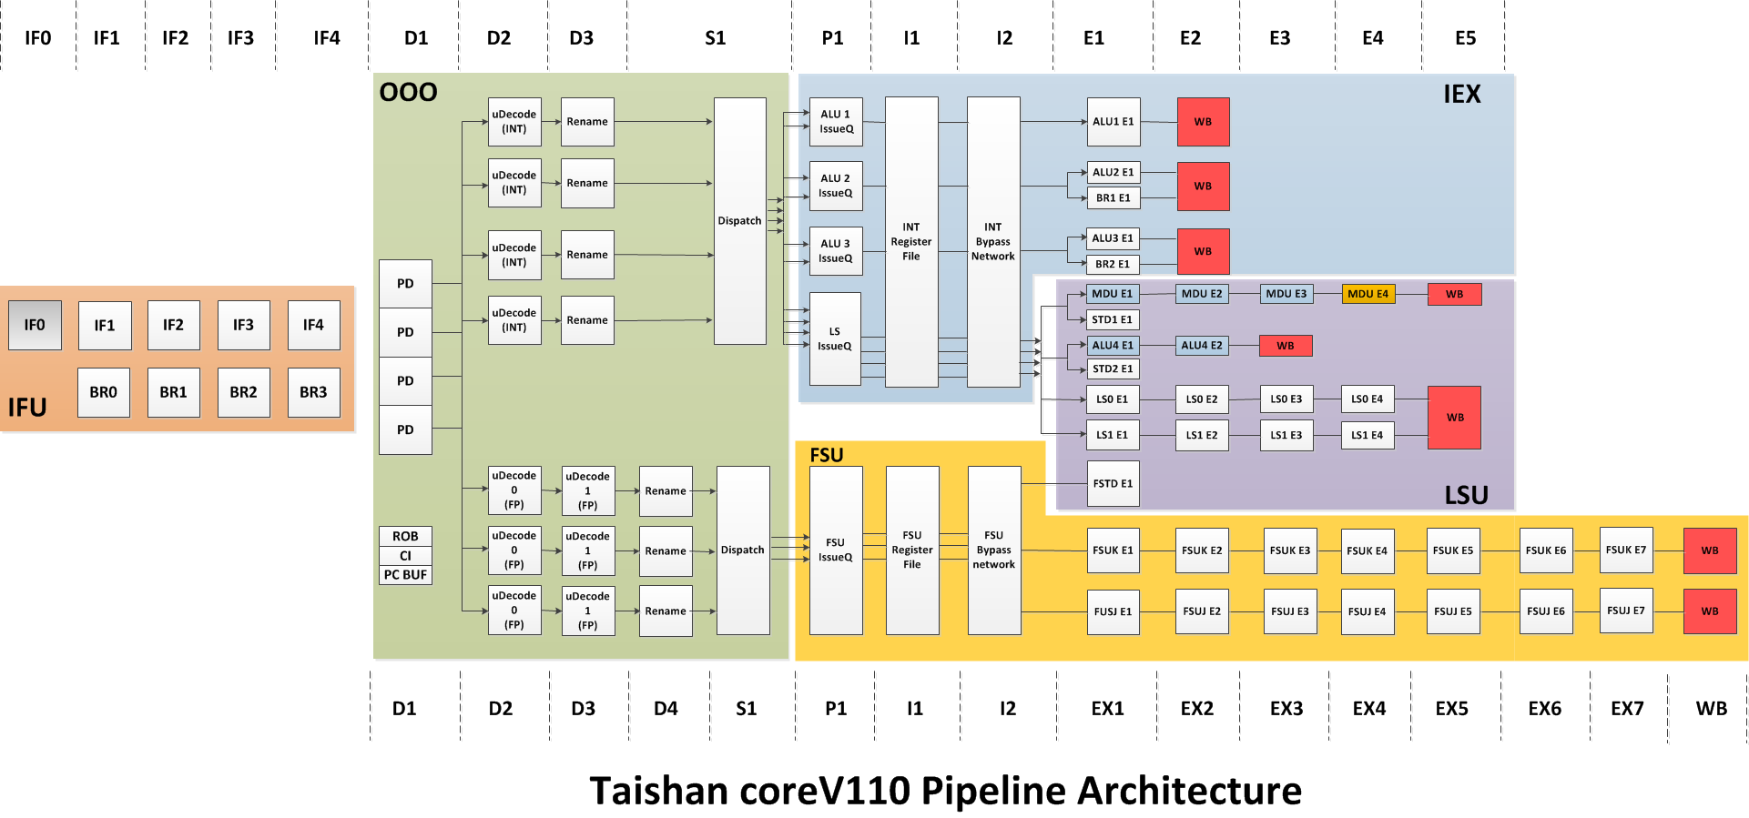
基于ARMv8的鲲鹏流水线技术
Branch预测和取指流水线解耦设计，取指流水线每拍最多可提供32Bytes指令供译码，分支预测流水线可以不受取指流水停顿影响，超前进行预测处理；
定浮点流水线分开设计，解除定浮点相互反压，每拍可为后端执行部件提供4条整型微指令及3条浮点微指令；
整型运算单元支持每拍4条ALU运算（含2条跳转）及1条乘除运算；
浮点及SIMD运算单元支持每拍2条ARM Neon 128bits 浮点及SIMD运算；
访存单元支持每拍2条读或写访存操作，读操作最快4拍完成，每拍访存带宽为2x128bits读及1x128bits写；

Slide 79
ARM处理器体系结构
ARM处理器的分类：
ARM经典处理器（Classic Processors）；
ARM Cortex应用处理器；
面向复杂操作系统和用户应用的Cortex-A（Applications，应用）系列
针对实时处理和控制应用的Cortex-R（Real-time，实时）系列
针对微控制器与低功耗应用优化的Cortex-M（Microcontroller）系列
ARM Cortex嵌入式处理器；
ARM专业处理器

Slide 80
ARM 处理器系列命名规则
命名格式：ARM {x} {y} {z} {T} {D} {M} {I}
x：处理器系列，是共享相同硬件特性的一组处理器，如：ARM7TDMI、ARM740T 都属于 ARM7 系列
y：存储管理 / 保护单元
z：Cache
T：Thumb，Thumb16 位译码器
D：Debug，JTAG 调试器
M：Multipler，快速乘法器
I：Embedded ICE Logic，嵌入式跟踪宏单元

Slide 81
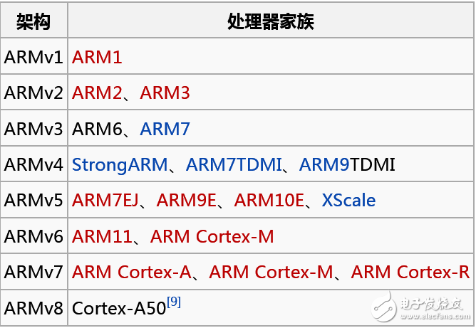
ARM架构发展史 (1)

Slide 82
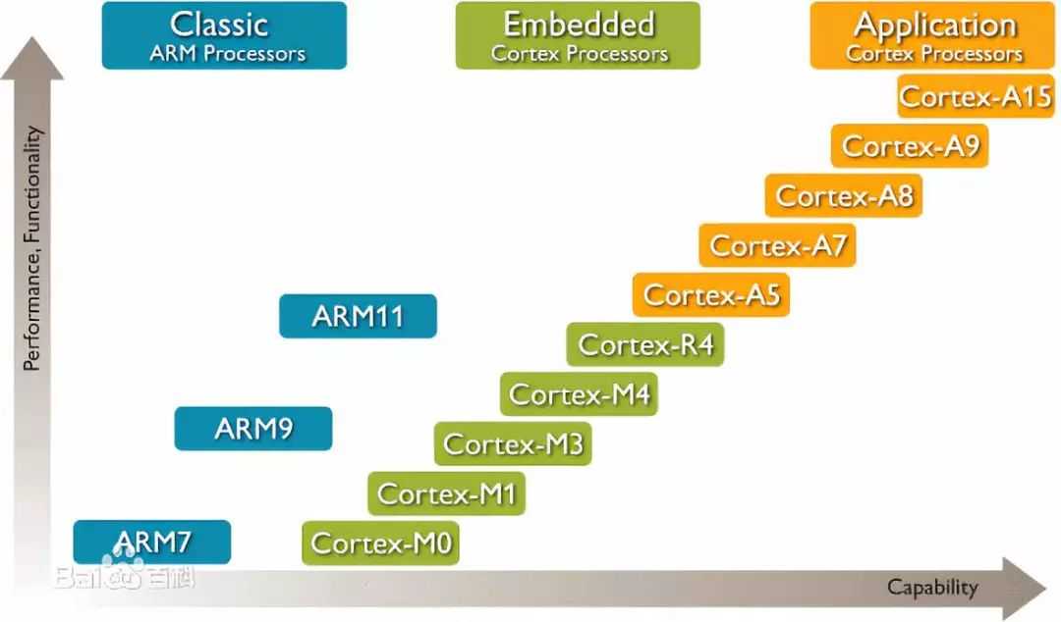
ARM架构发展史 (2)

Slide 83
ARM架构发展史 (3)
从ARM v7开始，CPU命名为Cortex，并划分为A、R、M三大系列，分别为不同的市场提供服务；
A (Application)系列：应用型处理器，面向具有复杂软件操作系统的面向用户的应用，为手机、平板、AP等终端设备提供全方位的解决方案；
R (Real-Time)系列：实时高性能处理器，为要求可靠性、高可用性、容错功能、可维护性和实时响应的嵌入式系统提供高性能计算解决方案；
M (Microcontroller)系列：高能效、易于使用的处理器，主要用于通用低端，工业，消费电子领域微控制器。

Slide 84
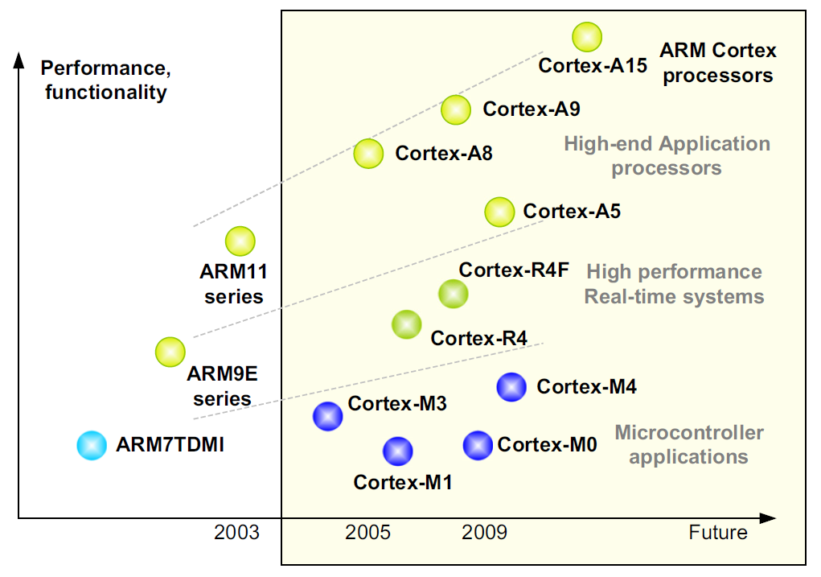
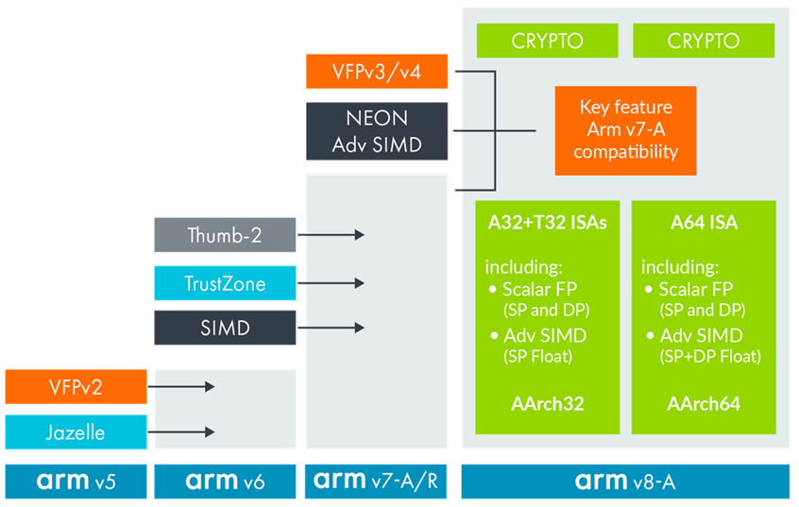
ARM架构发展史 (4)

Slide 85
ARM服务器处理器的优势
低功耗一直以来都是ARM架构芯片最大的优势；
ARM架构的芯片在成本、集成度方面也有较大的优势；
端、边、云全场景同构互联与协同；
更高的并发处理效率；
多元化的市场供应

Slide 86
鲲鹏920系列芯片概览
鲲鹏920提供强大的计算能力，基于华为自研的具有完全知识产权的ARM V8架构，最多支持64 Core。
通过片间Cache一致性接口Hydra可扩展系统核数，最多支持到256 Core，形成性能超强的板级计算节点。
支持CPU Core虚拟化、内存虚拟化、中断虚拟化、IO虚拟化等多项虚拟化等技术，使得系统的资源共享更加灵活、系统的迁移过程变得相对简单。
鲲鹏920具有丰富且强大的I/O能力。集成以太网控制器；提供SAS控制器；集成PCIe控制器。
芯片集成安全算法引擎、压缩/解压缩引擎、存储算法引擎等加速引擎进行业务加速。

Slide 87
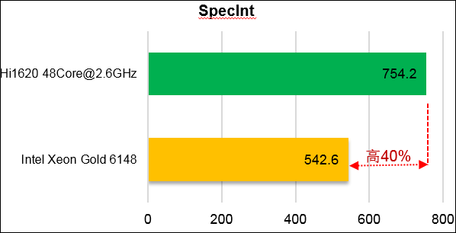
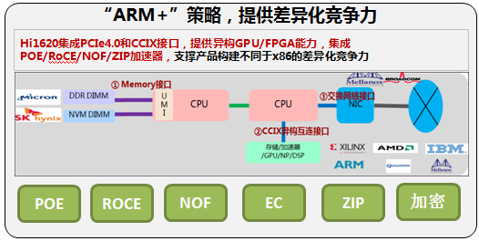
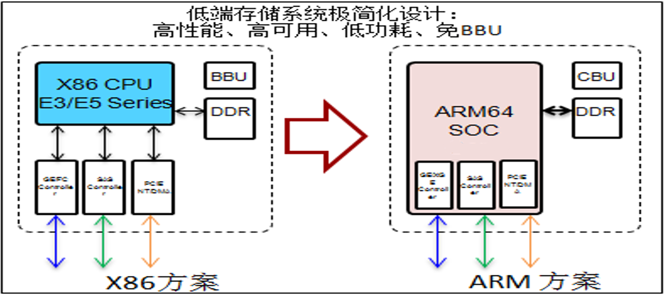
鲲鹏920芯片概览：高性能、高集成、异构加速
① CPU性能是关键：
通过自研泰山核和多核，性能是SkyLake 6148的1.4倍，达到下一代XEON V6性能。
多P架构支撑产品性能扩展。
性能不低于友商的同时，保持26%+功耗优势。
③ 芯片和产品Co-Design，架构创新：X86性能提升乏力，异构加速卸载成为常态
内置RAID、RSA/SEC、GZIP、EC、重删、POE加速，为产品提供In-Line业务加速，免锁队列和SSD NVMe DMA加速。
外接扩展加速(CCIX、SDI)， 承载存储和云业务卸载架构创新。
性能
Kunpeng
920
加速
② SoC高度集成：丰富的IO接口，支撑硬件极简设计
8 Channel DDR4。
PCIe4.0、100GE、SAS3.0、NVME、RoCE v2
集成
Notes:
较主流竞争友商intel 82599低30%

Slide 88
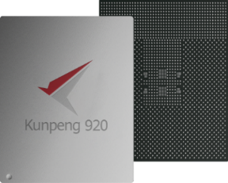
业界最高性能ARM-Based处理器
业界性能最高的多核架构处理器，基于RISC指令集和7nm工艺
30GT/s HCCS
100GE NIC/RoCE
64 cores
LLC
8通道DDR4
PCIe 4.0
SAS / SATA3.0
控制器
Local Bus
NANDC/USB/UART
高集成：4in1
高I/O：25%
高并发：25%
高能效：30%
Notes:
讲解要点：
鲲鹏处理器，集成了64个物理核，SPECint评估跑分高达930分，相比业界主流处理器性能提升了25%。
鲲鹏处理器除了性能强劲，还采用了多合一的SoC芯片架构，它不仅仅是一颗CPU，还集成了RoCE网卡、SAS控制器、桥片等，单颗处理器实现了4颗芯片的功能，以一当四！可有效提升主板的集成度，使服务器的体积更小，算力密度更高、功耗更低。
华为研发的Cache一致性总线HCCS，可以实现CPU和CPU之间的高速互联，通信速率高达每秒30GT，是业界主流CPU互联速率的2倍多。通过多CPU互联，我们率先实现256个物理核的NUMA架构，从而推出业界首款兼容ARM架构的最强算力4路服务器。
异构计算的兴起，使得CPU与NPU之间的互联协议也很关键。华为创新性的将HCCS同样应用于CPU与NPU的高速互联，构建了xPU间的统一Cache一致性架构，xPU之间可以进行直接内存访问，实现高速数据交互。同时基于此架构，可实现通用算力和AI算力的灵活组合，打造最强算力的异构计算服务器。

Slide 89
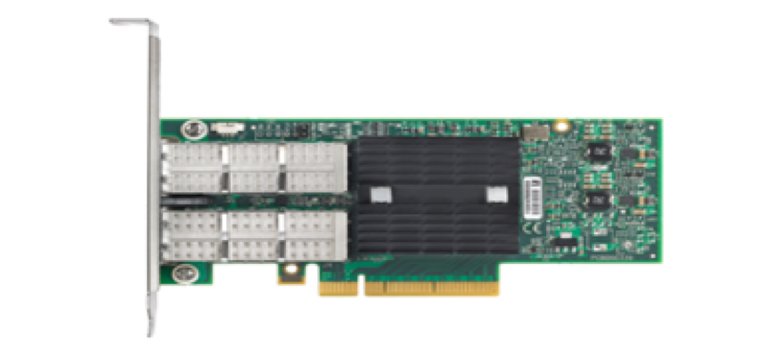
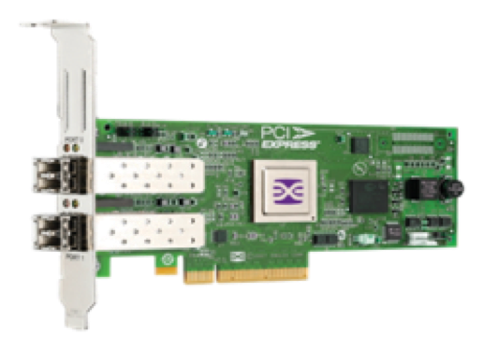



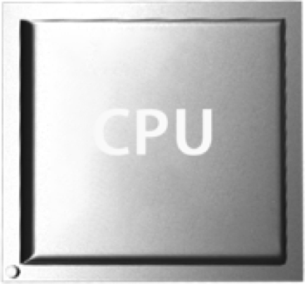
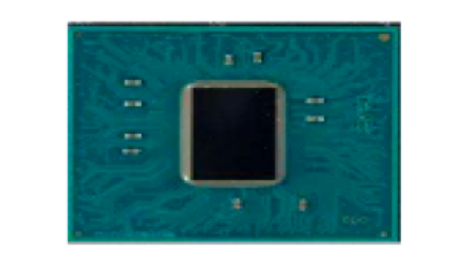
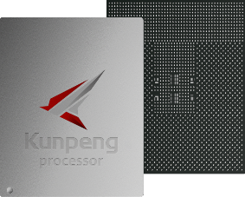
高集成，高能效
高集成
高能效
多合一SoC xPU高速互联
5.03
30%
4.52
RoCE 网卡
SAS控制器
Kunpeng 920
Kunpeng 920
3.63
CPU
桥片
Kunpeng920-48核
HCCS
Kunpeng920-32核
Others
HCCS
HCCS
HCCS
单位功耗的SPECint性能更高
每1万台 Hadoop节点
每年节电 1千万度
碳排放每年减少 1万多吨
Kunpeng 920
Kunpeng 920
Kunpeng 920
注：HCCS(Huawei Cache Coherence System) 华为自研片间互联协议
Notes:
最强算力的产品必须要有最强劲的处理器。
鲲鹏处理器采用了多合一的SoC芯片架构，它不仅仅是一颗CPU，还集成了RoCE网卡、SAS控制器、桥片等，单颗处理器实现了4颗芯片的功能，以一当四！可有效提升主板的集成度，使服务器的体积更小，算力密度更高、功耗更低。
华为研发的Cache一致性总线HCCS，可以实现CPU和CPU之间的高速互联，通信速率高达每秒30GT，是业界主流CPU互联速率的2倍多。通过多CPU互联，我们率先实现256个物理核的NUMA架构，从而推出业界首款兼容ARM的最强算力4路服务器。
当前处理器一般通过与外置网卡配合为服务器提供10GE、25GE的接口，在分布式架构下，要完成一个高算力的集群组网，需要高I/O的吞吐能力。鲲鹏处理器是业界首个推出内置直出100GE网络能力的通用处理器，让100GE成为服务器的标准配置。从处理器到服务器，扩展到整机柜和计算集群，实现全100GE的高速网络互联，引领服务器迈入100GE时代，构建最强算力的集群。

Slide 90
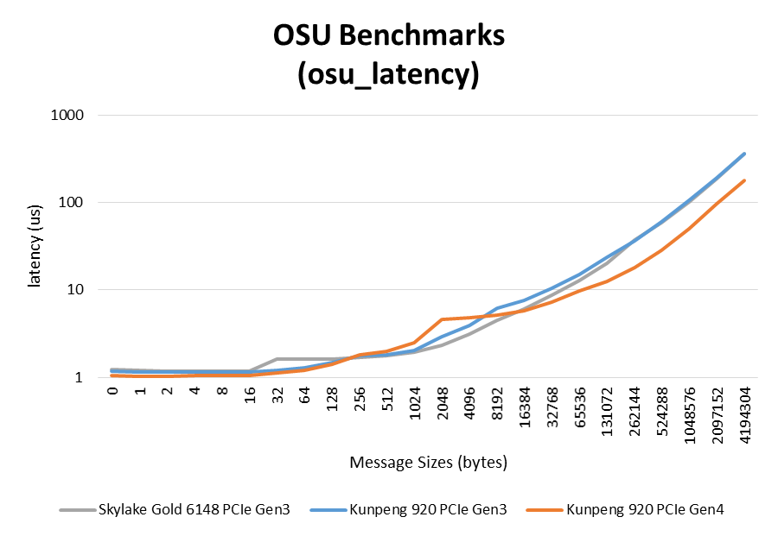
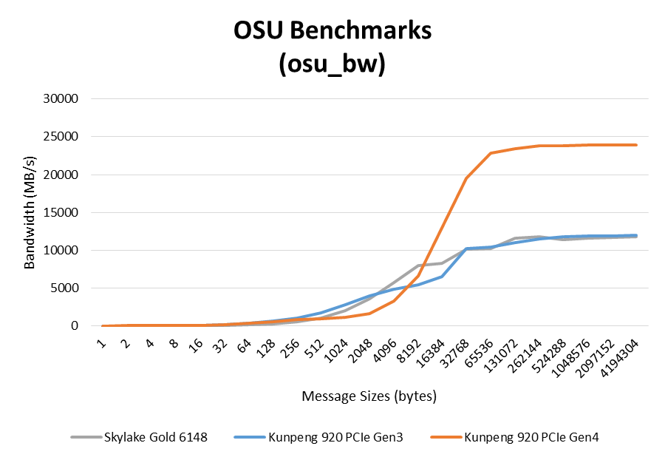
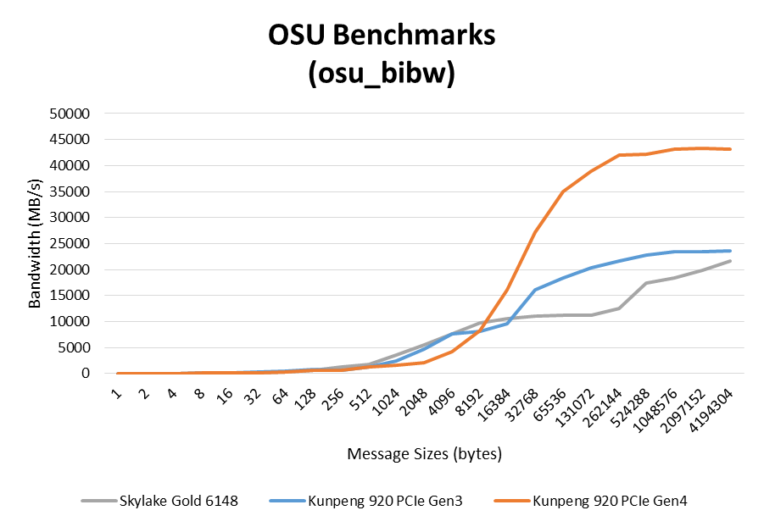
更高的链路带宽、更低的通信时延
Kunpeng920 支持PCIe 4.0
PCIe 4.0双口卡能带来两倍带宽和更低时延
华为与Mellanox公司联合对PCIe Gen4进行深度性能优化
时延(低数值为优)
单向带宽(高数值为优)
双向带宽(高数值为优)
Notes:
测试环境
Skylake + CX5 PCIe 3.0 单口卡
Kunpeng + CX5 PCIe 3.0 单口卡
Kunpeng + CX5 PCIe 4.0 双口卡(双链路)
Kunpeng920 支持PCIe 4.0(PCIe 4.0双口卡能带来两倍的带宽和更低的时延)

Slide 91

更安全：鲲鹏加速引擎，数据安全加解密
传统PCIe加密卡方案
鲲鹏安全加解密方案
鲲鹏内置加解密加速引擎，不占用计算资源
明文数据仅通过片内总线传输，安全性高
支持SM3/SM4国密算法加速
明文数据通过 PCIe 总线传输，有数据泄密风险
传统处理器
PCIe数据加密卡
鲲鹏920处理器
处理器核
……
处理器核
数据密钥
处理器核
……
处理器核
内置加解密加速引擎
片内总线
数据密钥
PCIe 总线
内存
内存
明文数据
密文数据
明文数据
密文数据

Slide 92
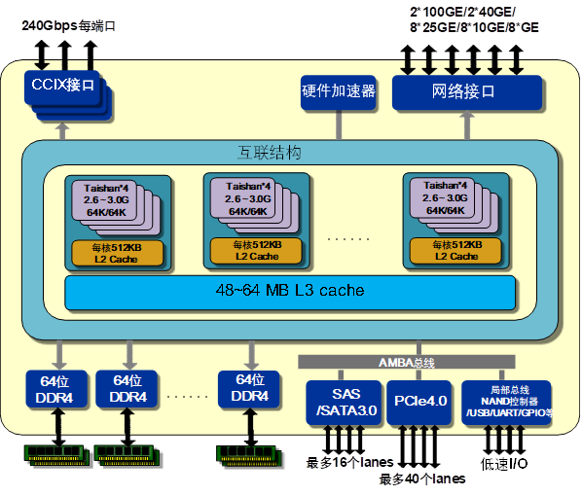
鲲鹏920系列芯片规格
集成最多64×自研核
指令集兼容ARMv8.2, 最高主频达3.0GHz
每核集成64KB L1 I/D 缓存
每核独享 512KB L2 缓存，单芯片共享48-64MB L3缓存
8×DDR4控制器@2933MT/s
集成PCIe/SAS接口
支持PCIe 4.0，向下兼容PCIe 3.0/2.0/1.0
支持x16,x8,x4,x2,x1 PCIe 4.0, 集成20 PCIe控制器
支持16×SAS/SATA 3.0控制器
支持CCIX接口，支持加速器的缓存一致性
支持2×100G RoCE v2, 支持25GE/50GE/100GE标准NIC
支持2P/4P扩展
封装大小: 60mm×75mm
Notes:
Hi1620 integrated 48 customized core, fully compatible with ARM v8.2, frequency is targeting to provide 3.2GHz. Dedicated L1 I/D cahce, both are 64KB, big change is L2 cache is becoming dedicated, 512KB, L3 cached is shared by all the cores, totally 64MB. 8 DDR4 controller with ECC, up to 3200MT/s.
PCIe gen 4, support 16 lane, 8 lane, 4lane, 2 lane and 1 lane. Up to 8 PCIe controller. 16 SAS/SATA 3.0 controller. Regards to Ethernet interface we support 10G/25G/40G/100G.
Integrated CCIX enables heterogeneous computing, it can be used to connect FPGA/ASIC to deep learning or other function acceleration.
It also supports 2/4 socket cache coherence connection. TDP is 85W. But performance can be equivalent or better than Icelake E5 2697 v6(30core@2.2GHz), again with much less power

Slide 93
Hi1620/Hi1620S/Hi1601规格
CPU DIE
IO DIE
 | Hi1620 | Hi1620S | Hi1601
CPU核数 | 48@2.6GHz | 24@2.6GHz | /
L3 cache | 48MB | 24MB | /
内存通道 | 8Channel DDR4 | 4Channel DDR4 | /
多P互连 | 1P/2P/3P/4P/2P+IOB | 1P/2P/1P+IOB | /
PCI-E | 40 lanes of PCIe G4.0 | 40 lanes of PCIe G4.0 | 40 lanes of PCIe G4.0
Networking（NIC、ROCE） | 8 lanes of ETH, Combo MACs support 2x100GE, 2x50GE, 2x40GE, 4x25GE, 8x10GE, 8x GE RoCEv2/RoCEv1 | 8 lanes of ETH, Combo MACs support 2x100GE, 2x50GE, 2x40GE, 4x25GE, 8x10GE, 8xGE RoCEv2/RoCEv1 | 8 lanes of ETH, Combo MACs support 2x100GE, 2x50GE, 2x40GE, 4x25GE, 8x10GE, 8xGE RoCEv2/RoCEv1
Storage IO | x1 USB 3.0；x2 USB 2.0；x16 SAS 3.0；x2 SATA 3.0 AHCI | x2 USB 2.0；x16 SAS 3.0；x2 SATA 3.0 AHCI | x1 USB 3.0；x2 USB 2.0；x16 SAS 3.0；x2 SATA 3.0 AHCI
Crypto Engine | AES, DES/3DES, MD5,SHA1,SHA2,HMAC, CMAC Up to 100Gbps RSA1024/2048 54Kbps
Compression | GZIP Up to 40Gbps(compress)/100Gbps(decompress)
RAID | XOR/PQ/EC/in-line DIF acceleration
ME | Isolated management subsystem. Co-works with BMC and provides firmware configuration of the server chip
封装 | 60mm*75mm | 53mm*53mm | 37.5mm*37.5mm
功耗 | 158W | 97W | 40W
Hi1620
场景：
Dorado
中高端融合存储
TaiShan服务器
云存储
大数据
HPC
Hi1620S
场景：
SDI
NOF JBOF
IP JBOF
入门级存储
Hi1601
场景：
NOF JBOF
IP JBOF
入门级存储

Slide 94
SPARC指令格式
SPARC指令字长32位，有3种指令格式，6种指令类型。
3种指令格式：
1、CALL指令
OP
Disp(30bits)
31
30 29
0
2、SETHI 和Branch 指令
OP
rd
OP2
imm(22bits)
OP
a
Cond.
OP2
Disp(22bits)
31
30 29
28
25 24
22 21
0
3、其他指令
OP
rd
OP3
rs1
i
asi
rs2
OP
rd
OP3
rs1
i
Simm13
OP
rd
OP3
rs1
OPf
rs2
31
30 29
25 24
19 18
14 13
12
5 4
0

Slide 95
SPARC指令格式
３、其他指令
OP
rd
OP3
rs1
i
asi
rs2
OP
rd
OP3
rs1
i
Simm13
OP
rd
OP3
rs1
OPf
rs2
31
30 29
25 24
19 18
14 13
12
5 4
0
其中：
OP、OP2、OP3为操作码，Opf为浮点操作码。
rs1、rs2为通用寄存器地址，一般用作源操作数寄存器地址。
rd为目的寄存器地址。通常用来保存运算结果或从存储器中取来的数据。
Simm13是13位扩展符号的立即数。
i用来选择第二个操作数。

Slide 96
SPARC指令类型
算术运算/逻辑运算/移位运算指令：31条
LOAD/STORE指令：22条
控制指令：5条
读/写专用寄存器指令：8条
浮点运算指令
协处理器指令

Slide 97
SPARC指令的寻址方式举例
算术逻辑运算：
(rs1)OP(rs2)->rd (i=0)
(rs1)OP Simm13->rd (i=1)
LOAD/STORE指令
LOAD把存储器中的数据送rd中；
STORE把rd中的内容送存储器中。
存储器的地址计算：
i=0时，E = (rs1)+(rs2)
i=1时，E = (rs1)+Simm13

Slide 98
SPARC指令的寻址方式举例
控制转移类指令：指令改变PC值
条件转移(Branch) ：根据指令中的Cond字段(条件码)决定程序是否转移，相对寻址
转移并连接(JMPL)： 寄存器间址，并将PC保存在以rd为地址的寄存器中，以备程序返回时用。
调用(CALL)： 相对寻址
陷阱(trap) ：寄存器间址
从trap程序返回(RETT) ：寄存器间址

Slide 99
SPARC指令的寻址方式举例
读/写专用寄存器指令
SPARC有四个专用寄存器(PSR，Y，WIM，TBR)，其中PSR称为程序状态寄存器。
几乎所有机器都设置PSR寄存器(有的计算机称为程序状态字PSW)。
PSR的内容反映并控制计算机的运行状态，比较重要，所以读/写PSR(RDPSR，WRPSR)指令一般为特权指令。

Slide 100
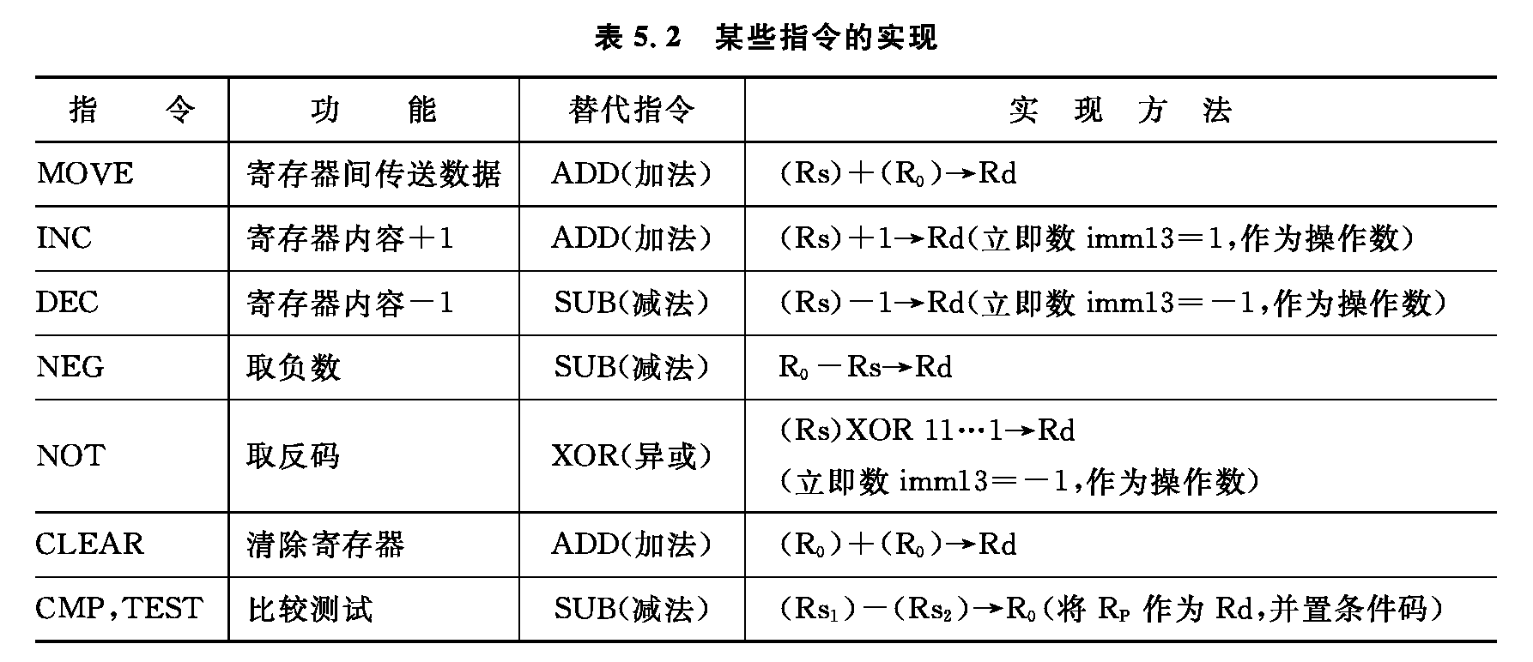
某些指令的实现技巧
有一些指令没有设置，但很容易用一条其他指令来替代，这是因为SPARC约定R₀的内容恒为零，而且立即数可以作为一个操作数处理

Slide 101
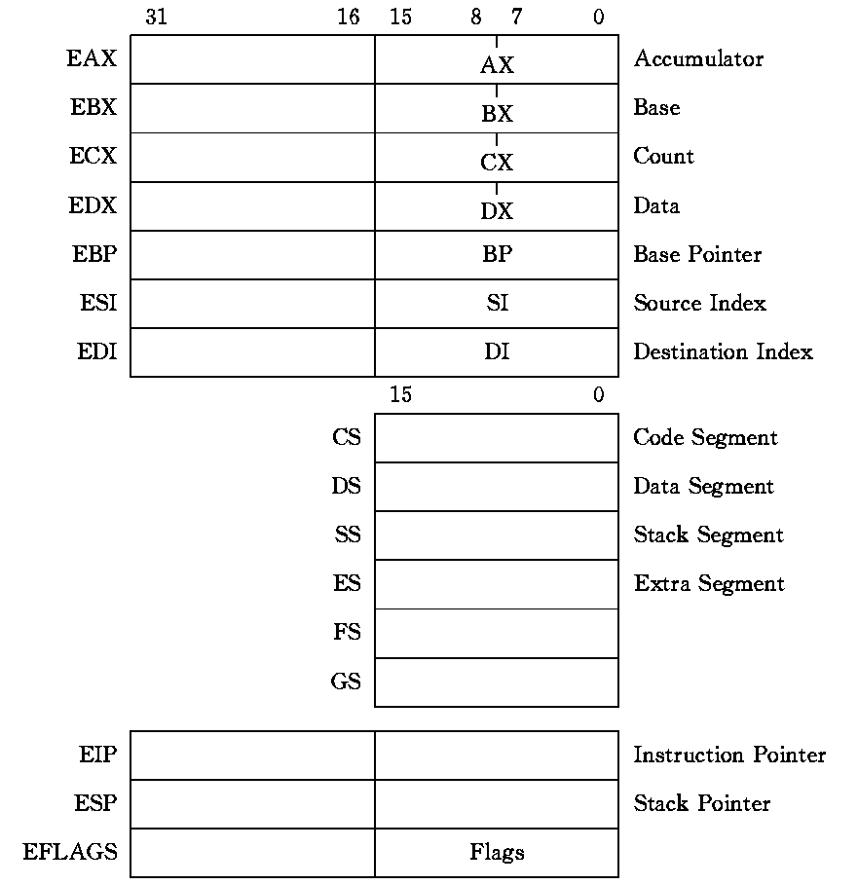
Pentium微处理器指令系统
程序员能见到的寄存器

Slide 102
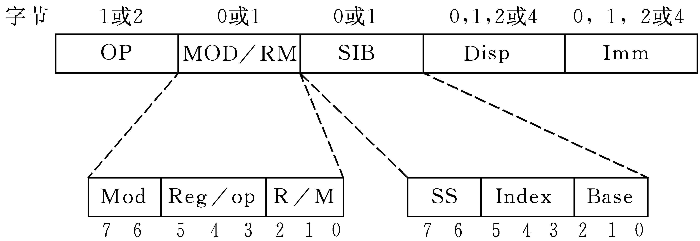
Pentium指令系统
(1)OP(操作码)：每条指令都有操作码，某些指令在操作码中还包含有操作数长度W(8位，16位或32位)或立即数是否需扩充符号位(S)等信息
(2)MOD/RM：指出操作数在寄存器中还是在存储器中

Slide 103
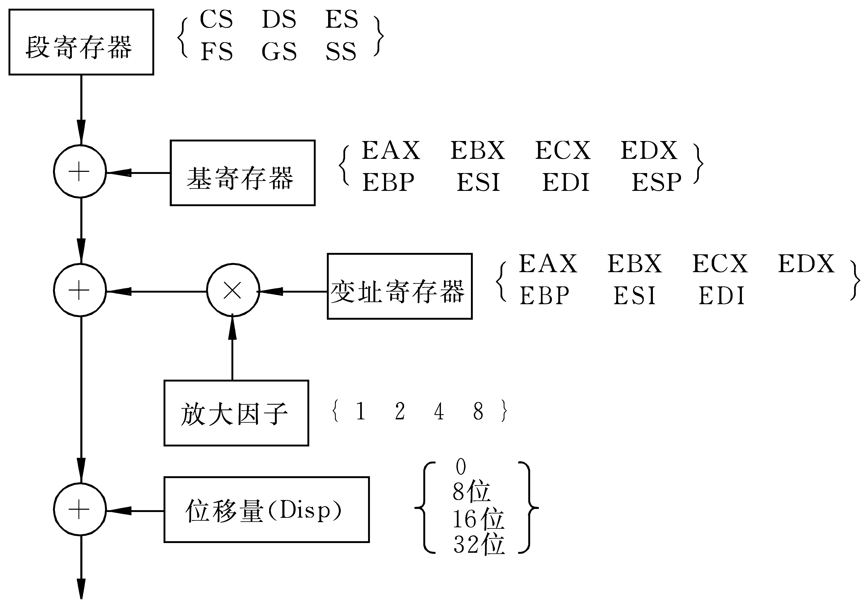
Pentium指令系统
(3) SIB：当MOD/RM为某些值时，需要SIB参与决定寻址方式。
实模式下32位地址的形成过程

Slide 104
Pentium指令系统
寄存器编码
寄存器字段编码 | 8位数据 | 16位数据 | 32位数据
000 | AL | AX | EAX
001 | CL | CX | ECX
010 | DL | DX | EDX
011 | BL | BX | EBX
100 | AH | SP | ESP
101 | CH | BP | EBP
110 | DH | SI | ESI
111 | BH | DI | EDI

Slide 105
Pentium指令系统
(4) disp：当寻址方式指示用到disp(位移量)时，则存在8位，16位或32位的位移量字段。
(5) Imm：当寻址方式指示使用立即数时，存在8位，18位或32位立即数。

Slide 106
5.7 机器语言、汇编语言和高级语言

Slide 107
计算机的语言
计算机语言经历了由机器语言→汇编语言→高级语言的发展过程。
机器语言是和计算机的硬件设计同时产生的，是一组由二进制代码（0和1）组成的指令和数据。
由于机器语言烦琐、单调，难于看懂，给使用和记忆都带来很多困难。所以，人们对它进行了改进，赋予每条指令一个名称，这种指令码的名称叫“助记符”。采用这种助记符的语言就是汇编语言。

Slide 108
计算机的语言
汇编语言虽然比机器语言便于记忆和书写，但还是有许多不足：如功能有限，编程工作繁重而费时，依赖处理器，这些都限制了汇编语言的应用范围。因此，又导致了高级语言的诞生。
常用于科学计算和数据处理的高级语言有：C，BASIC，FORTRAN，ALGOL，PASCAL，COBOL等。常用于人工智能的语言有LISP和PROLOG等。
计算机只能执行机器语言，因此，汇编语言和高级语言都要先经过编译，将其翻译成机器语言，然后计算机才能执行。

